Slide 1


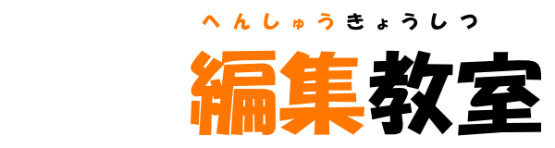
初級第3回 タイムラインを活用しよう
しょきゅうだい
かい
かつよう

Slide 2
目次
もくじ
どうがそざい かくにん
どうが
かんせいどうが へんしゅう
動画素材の確認
動画を編集しよう
完成動画を編集する
へんしゅう

Slide 3

動画素材の確認
どうがそざい かくにん

Slide 4

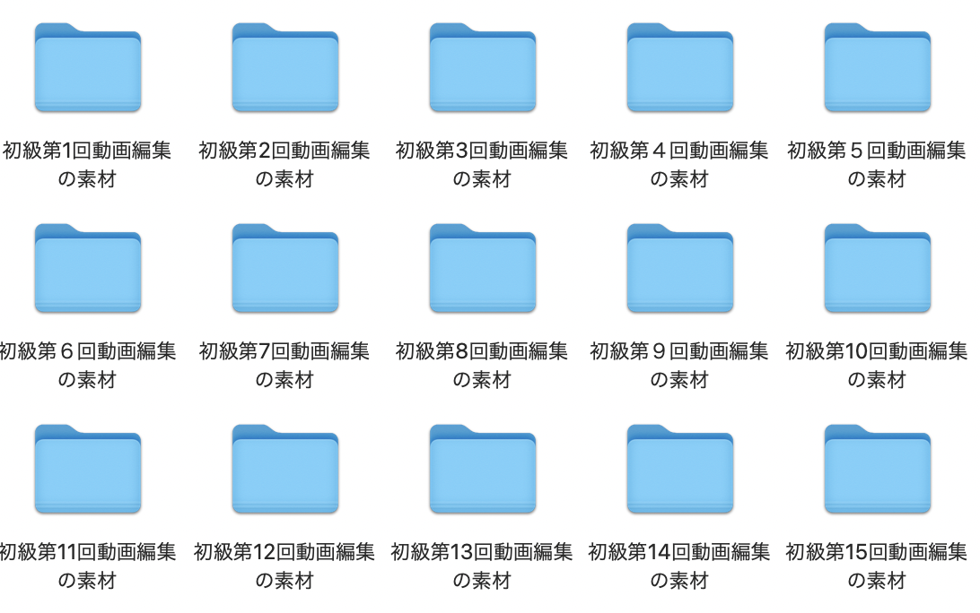
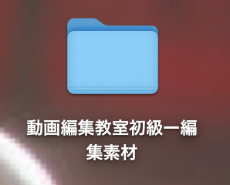
動画素材の確認
どうがそざい
かくにん
デスクトップにある
「動画編集教室初級-編集素材フォルダ」の中の
「初級第3回動画編集の素材」をクリックしよう！
どうがへんしゅうきょうしつしょきゅうへんしゅうそざい
なか
しょきゅうだい
かいどうがへんしゅう
そざい
クリック
クリック
【デスクトップ】

Slide 5

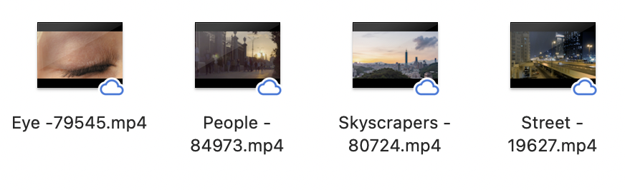
動画素材の確認
どうがそざい
かくにん
まず、今回編集で使用する動画の素材の確認をします。
こんかいへんしゅう
しよう
どうが
そざい
かくにん
フォルダの中に画像の4つの動画が
あればOKです。
ない場合は先生に相談してね。
なか
がぞう
どうが
ばあい
せんせい
そうだん

Slide 6
動画を編集しよう！
どうが
へんしゅう

Slide 7

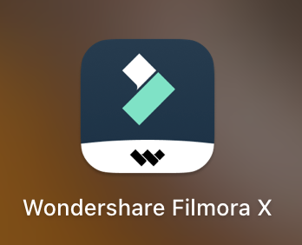
Filmoraを立ち上げよう
フィモーラ
た
あ
早速動画編集を始めよう！
さっそくどうがへんしゅう
はじ
Filmoraを立ち上げます。
パソコンの「Wondershare Filmora X」の
アイコンをダブルクリックしましょう。
フィモーラ
た
あ

Slide 8
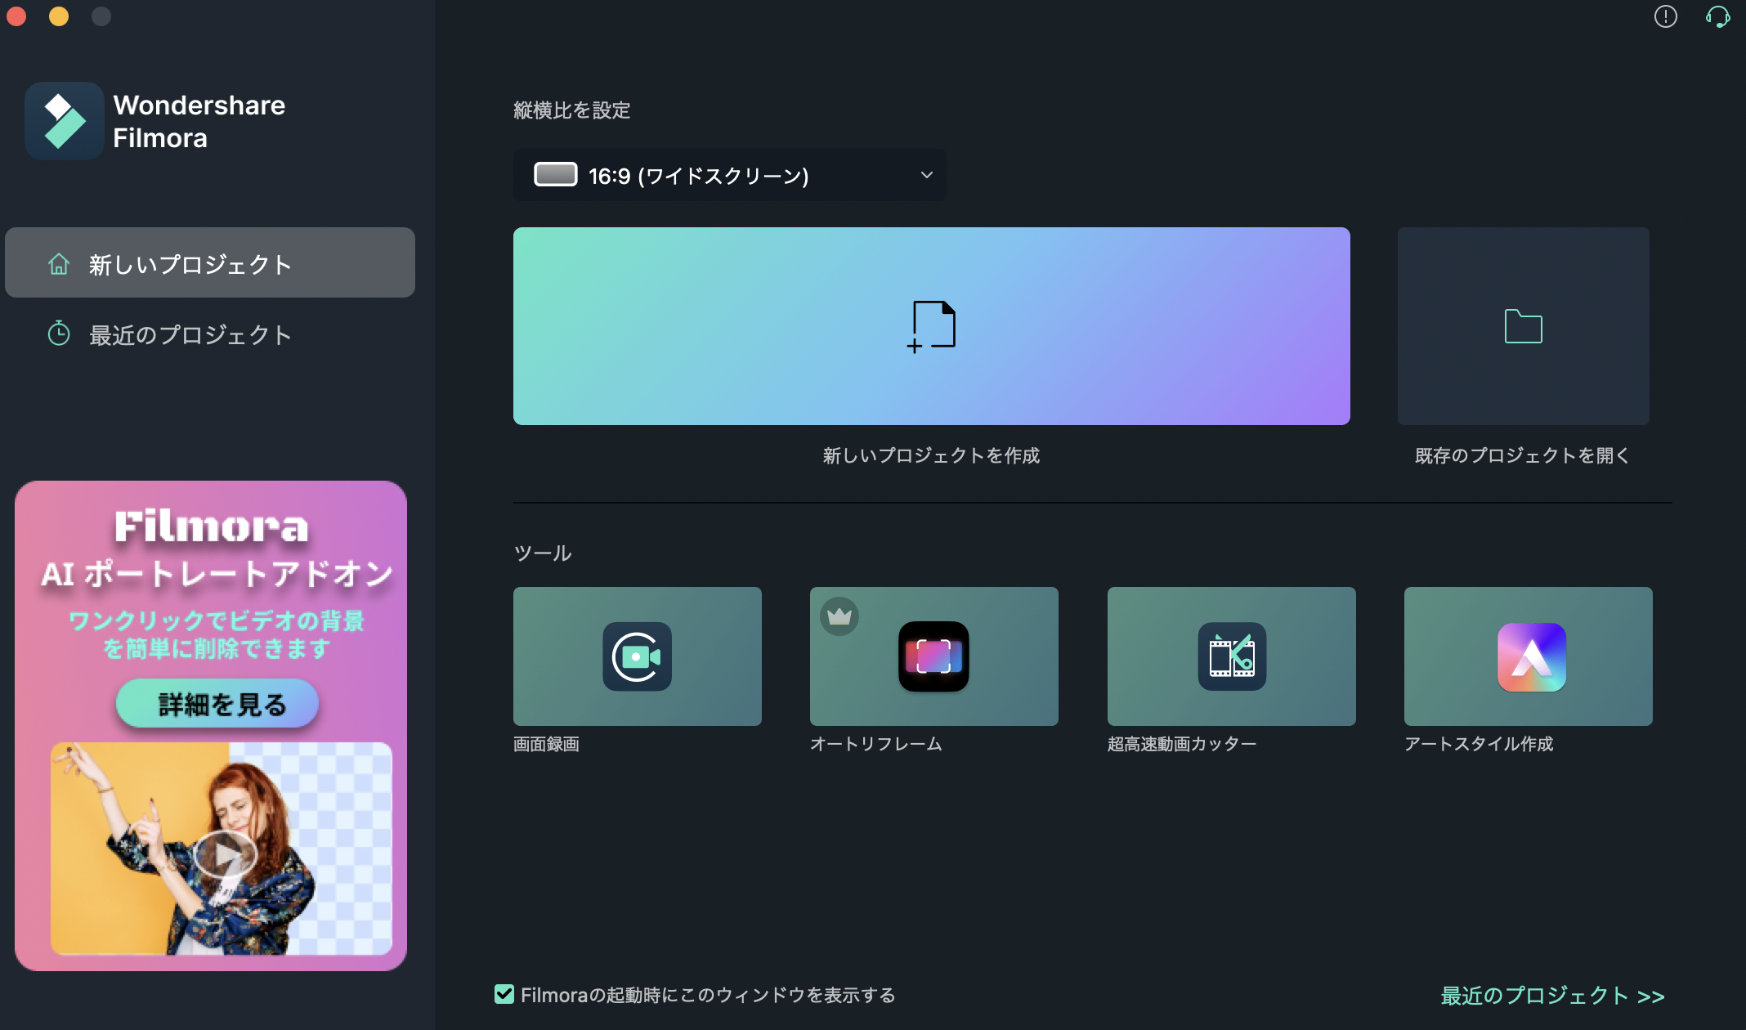
Filmoraを立ち上げよう
フィモーラ
た
あ
「新しいプロジェクトを作成」をクリックします。
あたら
さくせい

Slide 9
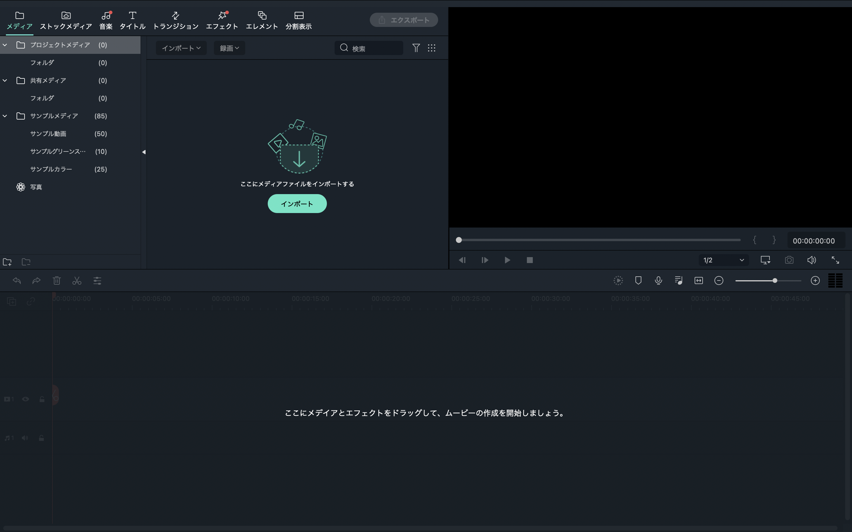
メディアの「インポート」をクリックします。

Slide 10
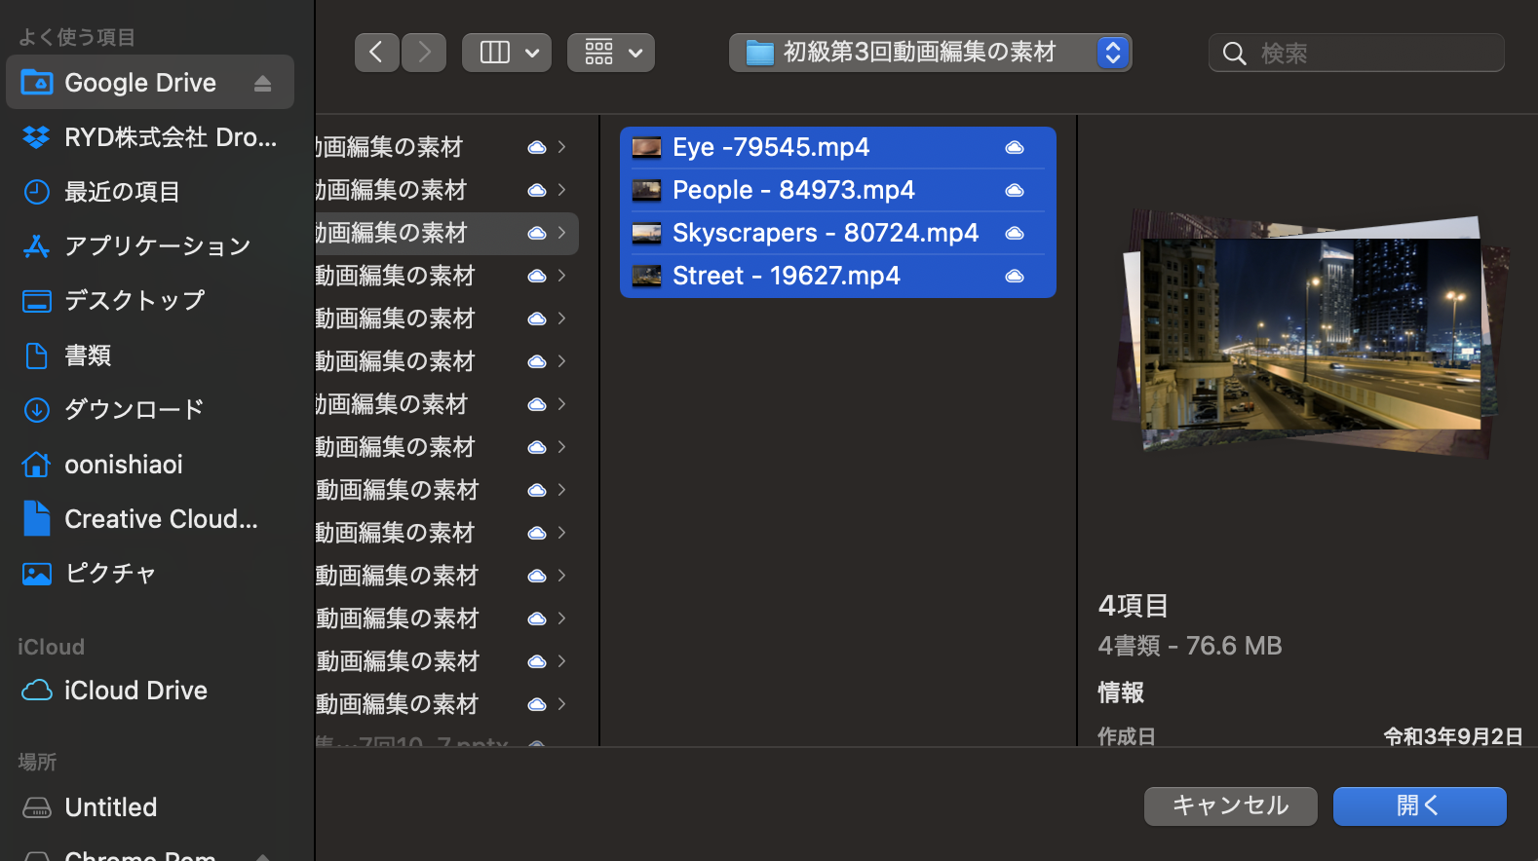
素材をどこからインポートするかを選ぶ画面になります。
「初級第3回動画編集の素材」に入っている4つの素材を
全て選択して「開く」をクリックします。
そざい
えら
がめん
しょきゅうだい
かいどうがへんしゅう
そざい
はい
そざい
すべ
せんたく
ひら
キーボードの「Shift」を押しながら
動画をクリックするとまとめて選択できるよ！
お
どうが
せんたく

Slide 11
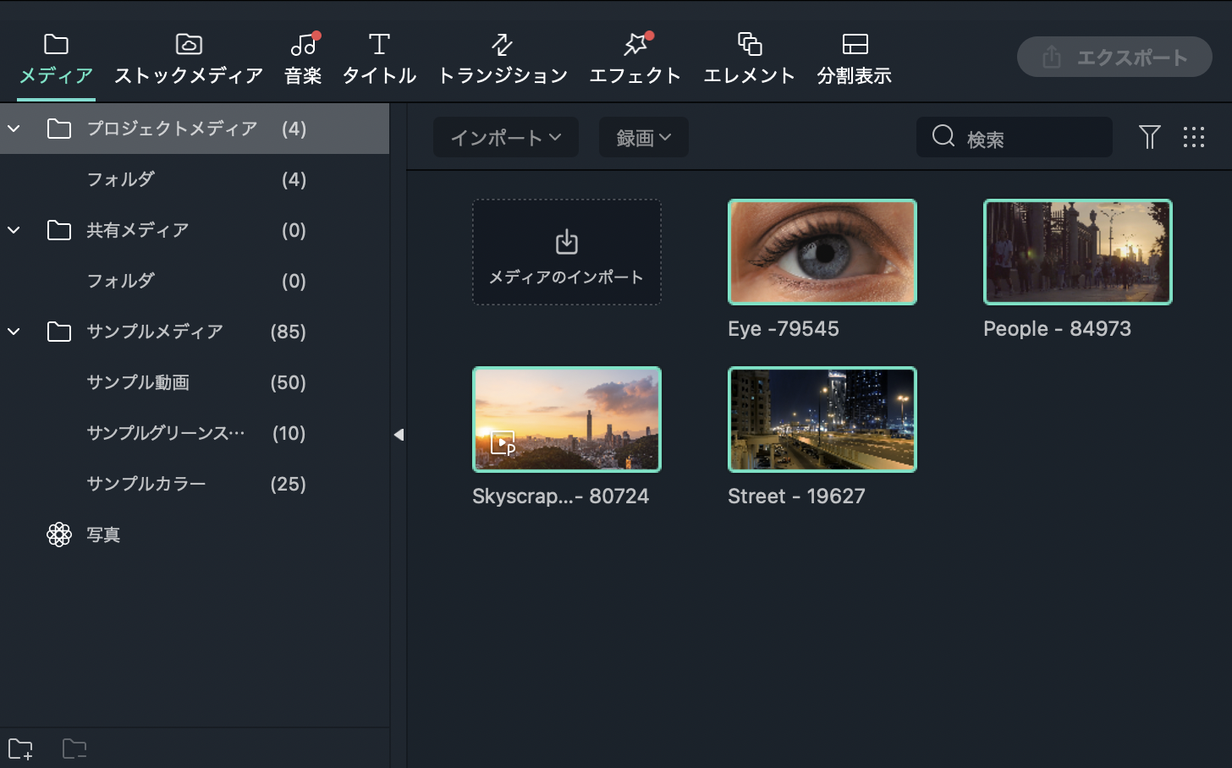
メディアの中に選択した4つの素材が入ったね！
なか
せんたく
そざい
はい
自分のパソコンに入っている動画を編集する際は、
まず動画素材をFilmoraの中に
インポートする必要があります。
じぶん
はい
どうが
へんしゅう
さい
どうがそざい
フィモーラ
なか
ひつよう

Slide 12
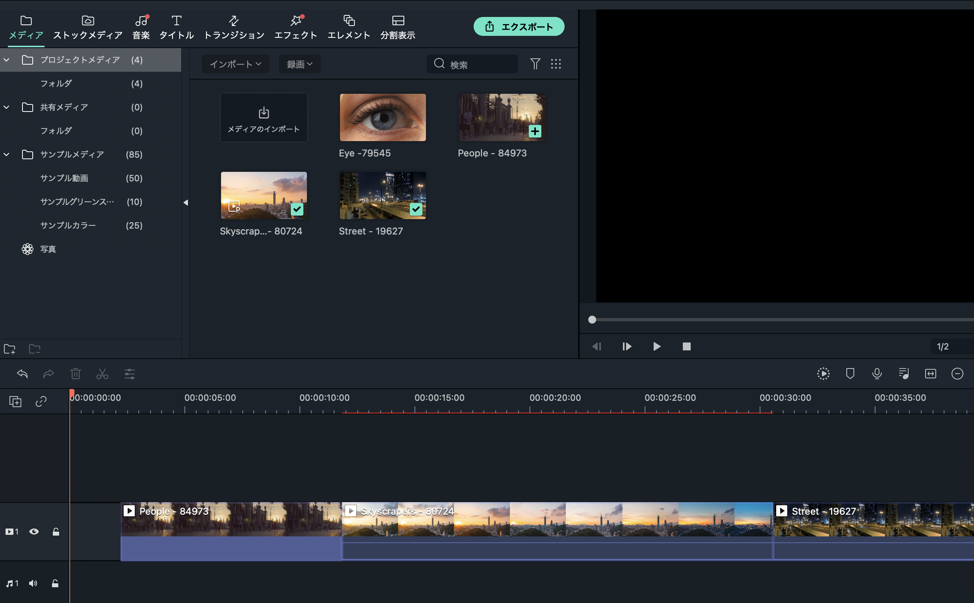
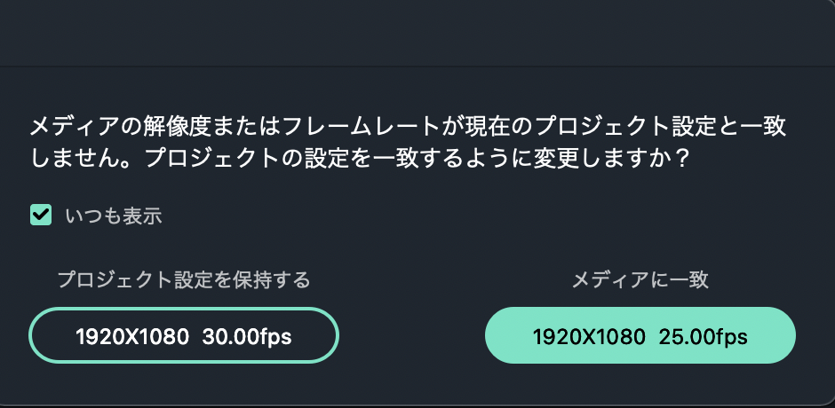
4つの素材のうち「Eye-79545」以外の3つを選択して
タイムラインにのせます。
そざい
いがい
せんたく
という表示が出たら、
「メディアに一致」の方をクリックしてね！
ひょうじ
で
いっち
ほう

Slide 13

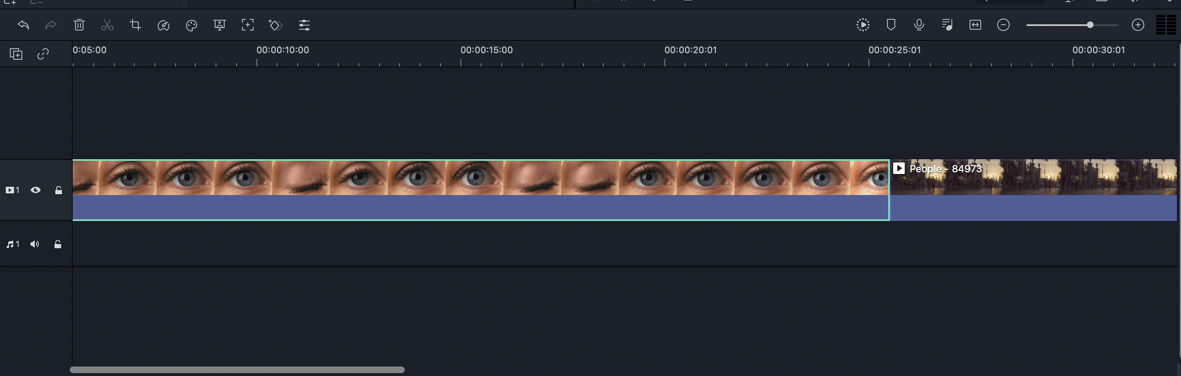

間違えた時
まちが
とき
間違えて「Eye-79545」を
タイムラインにのせてしまったよ。
まちが
クリック
タイムライン上の「Eye-79545」をクリックして、
を押して削除しよう！
じょう
お
さくじょ

Slide 14
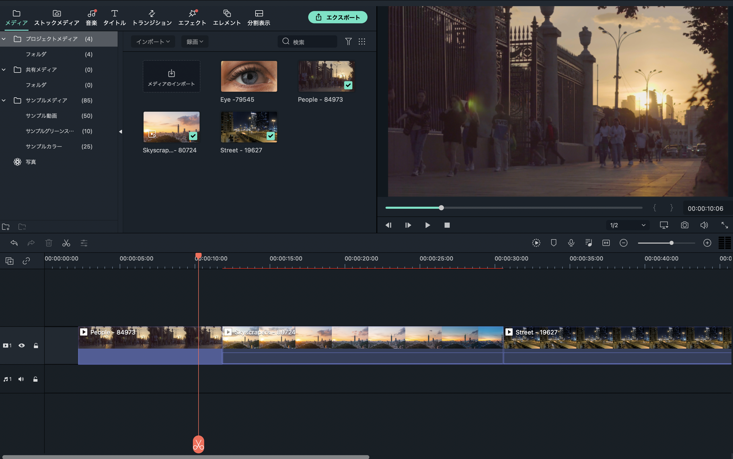
タイムラインにのせると画像のような画面になります。
タイムライン上で赤い線がある場所の映像が右上の画面に表示されます。
がぞう
がめん
じょう
あか
せん
ばしょ
えいぞう
みぎうえ
がめん
ひょうじ
あか
せん
赤い線

Slide 15
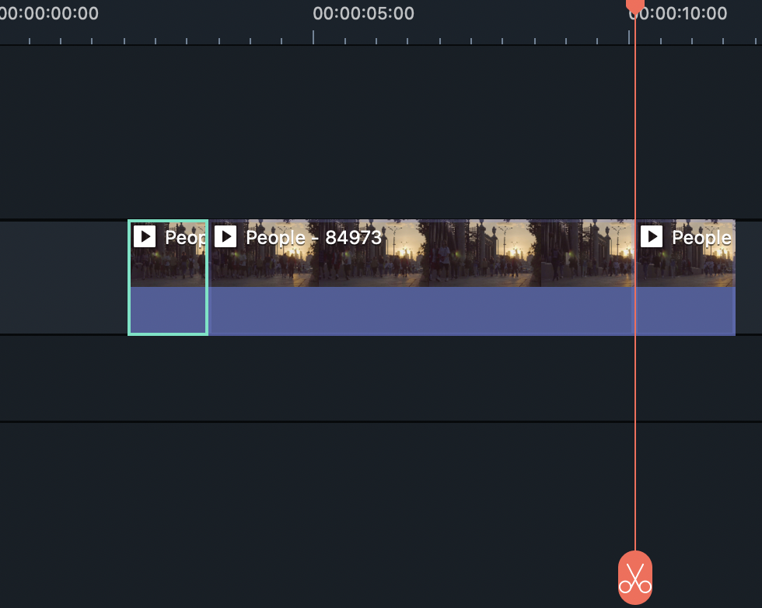
まず動画をカットしていこう！
どうが
「People-84973」を5秒ほどの動画になるように
両端をカットします。
びょう
どうが
りょうはし
カット
カット

Slide 16
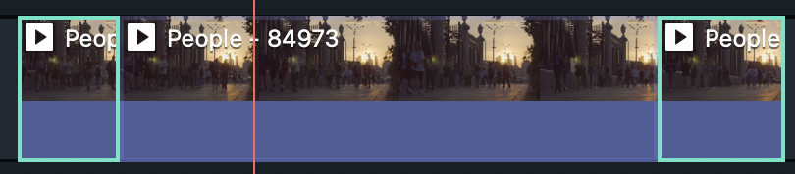
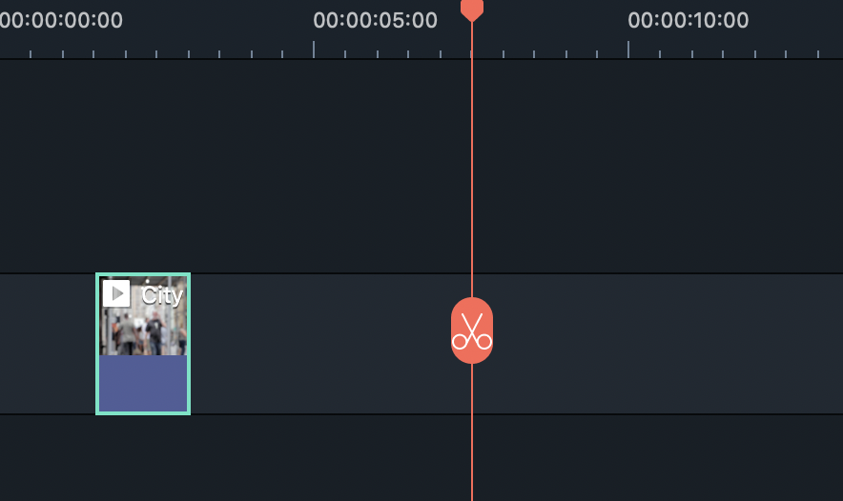
カットした両端の素材は必要ないので削除しよう。
りょうはし
そざい
ひつよう
さくじょ
さくじょ
さくじょ
削除
削除

Slide 17
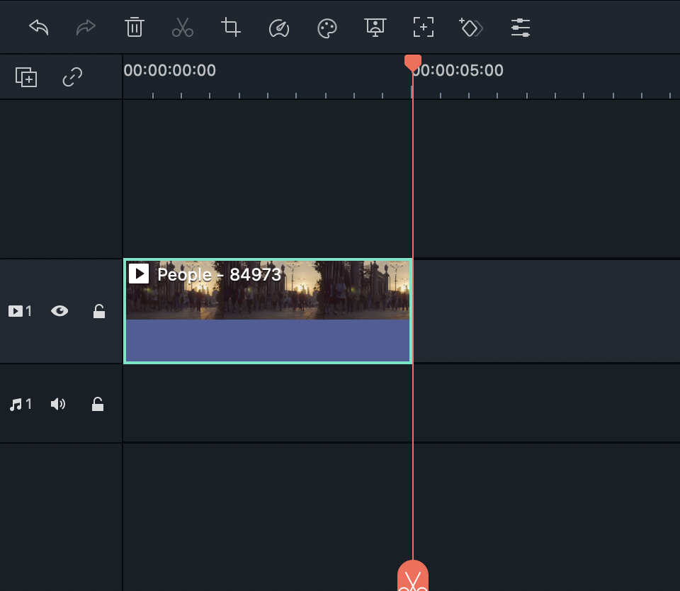
「People-84973」をタイムラインの一番左まで移動させます。
いちばんひだり
いどう
0秒から動画が始まるように、
一番左に動画をずらすよ。
びょう
どうが
はじ
いちばんひだり
どうが

Slide 18
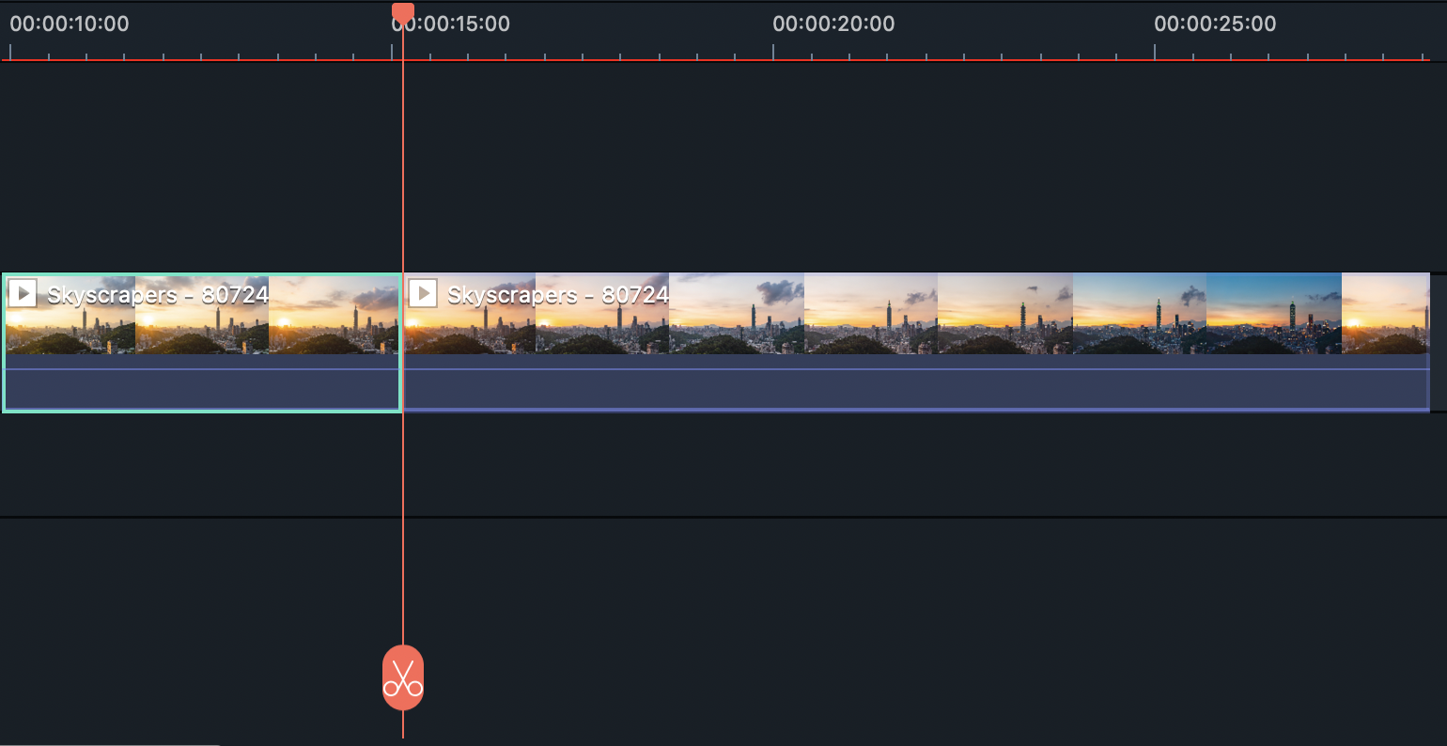
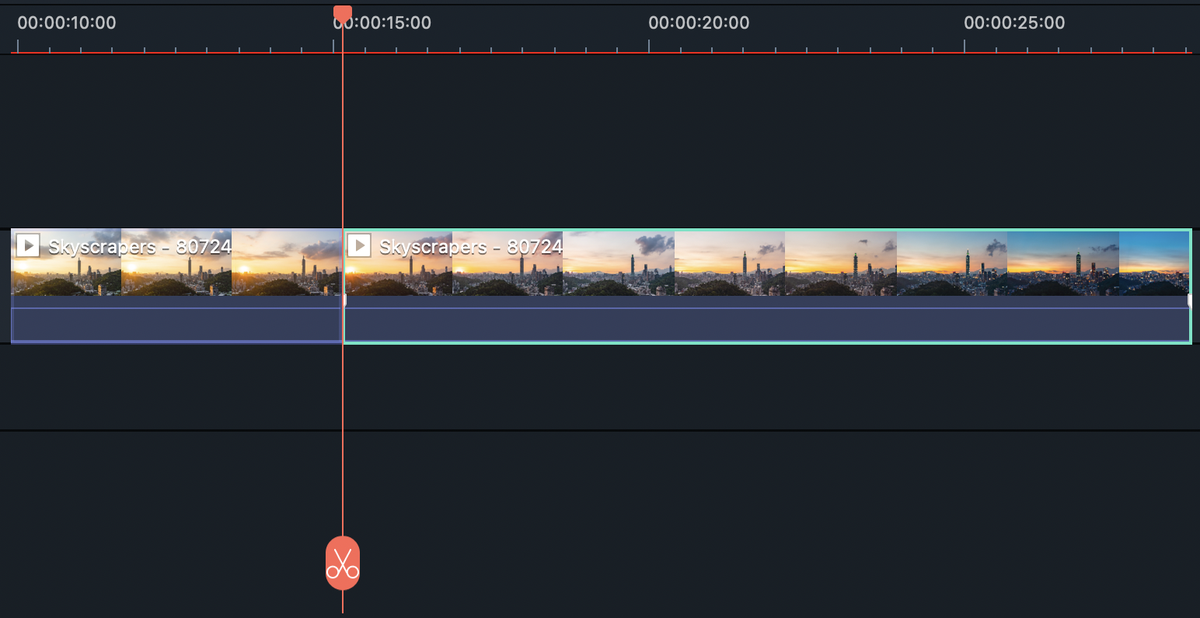
他の素材も同様に必要な部分だけをカットしていきます。
「Skyscrapers-80724」も左にスライドさせて、
動画が始まった最初の5秒ほどのところでカットします。
ほか
そざい
どうよう
ひつよう
ぶぶん
ひだり
どうが
はじ
さいしょ
びょう
カット
さくじょ
削除
カットした後ろの素材は
削除しておこう！
うし
そざい
さくじょ

Slide 19
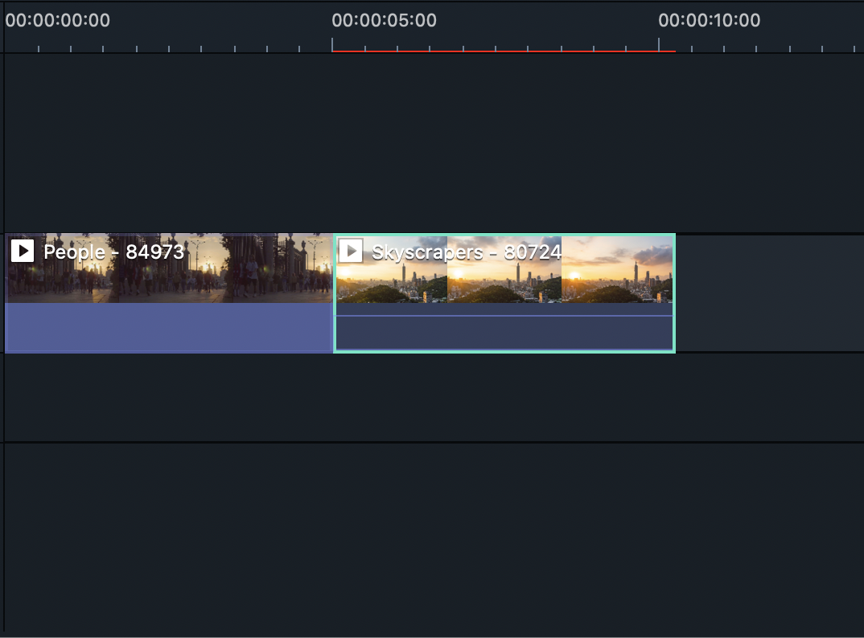
「Skyscrapers-80724」もタイムラインの左側に移動させます。
一つ目の素材とピッタリくっつくように移動させておきましょう。
ひだりがわ
いどう
ひと
め
そざい
いどう
これで一つ目の映像が終わったら
すぐに二つ目の映像が始まるようになったよ！
ひと
め
えいぞう
お
ふた
め
えいぞう
はじ

Slide 20
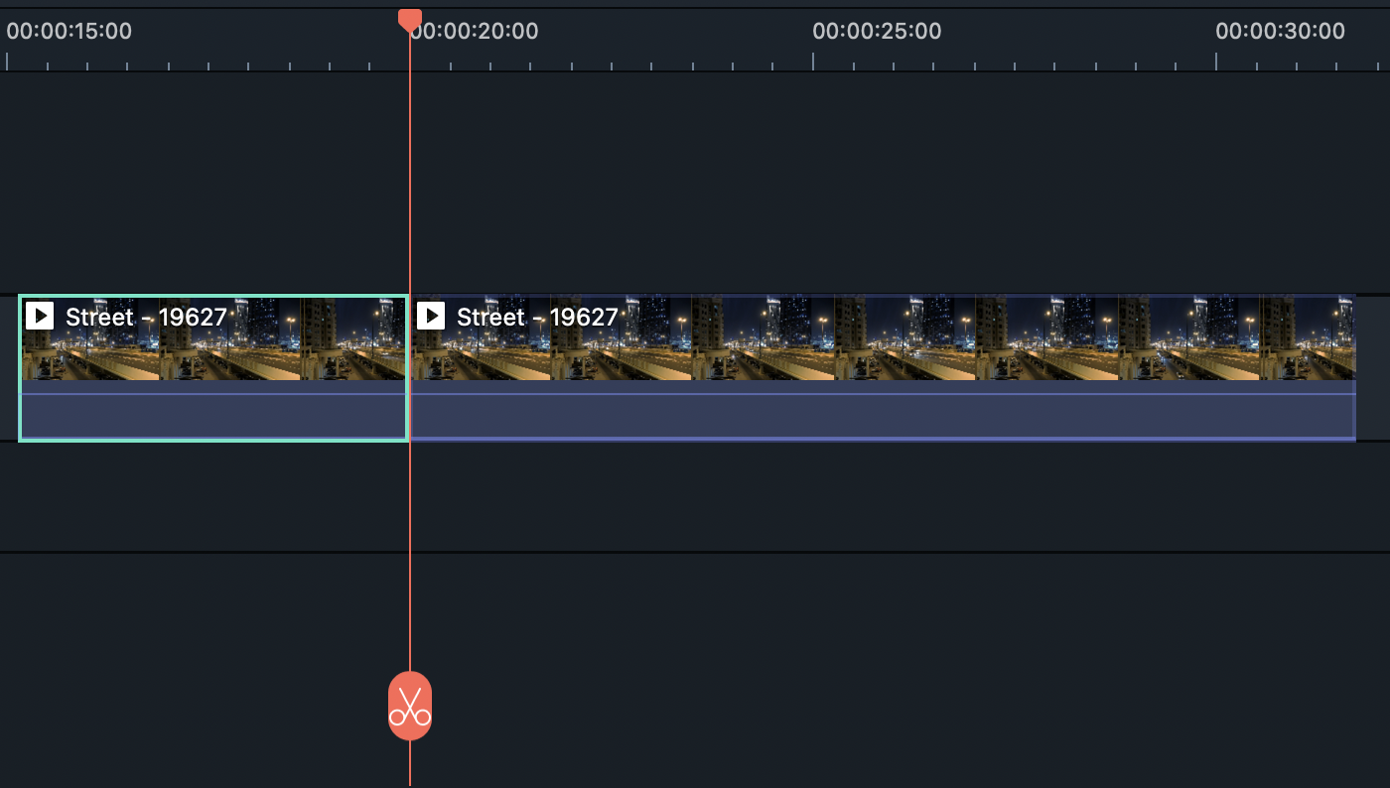
「street-19627」も左に移動させて、
動画の最初の5秒だけを使います。
ひだり
いどう
どうが
さいしょ
びょう
つか
さくじょ
削除
右側のデータは
削除しよう。
みぎがわ
さくじょ

Slide 21
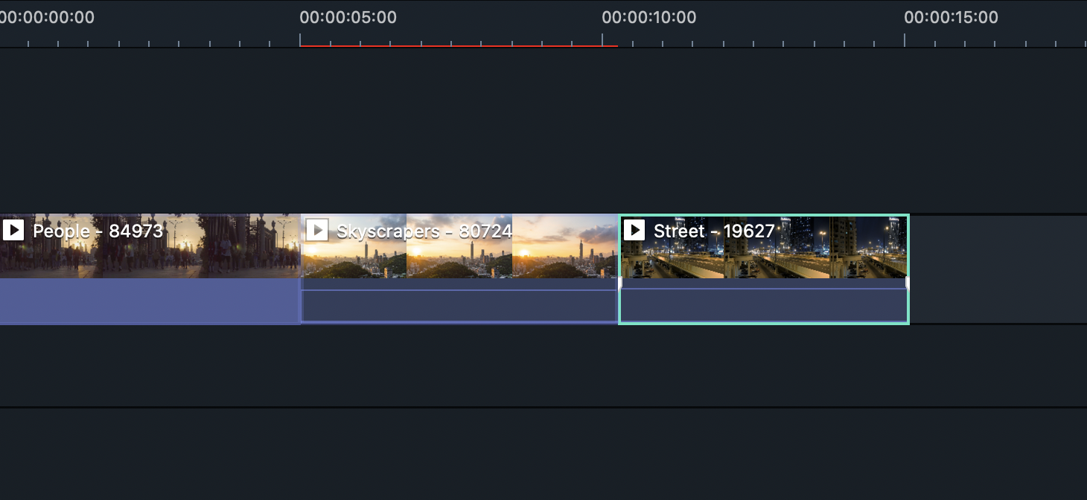
この素材もカットが完了したら、
二つ目の素材とピッタリくっつくように繋げます。
そざい
かんりょう
ふた
め
そざい
つな

Slide 22
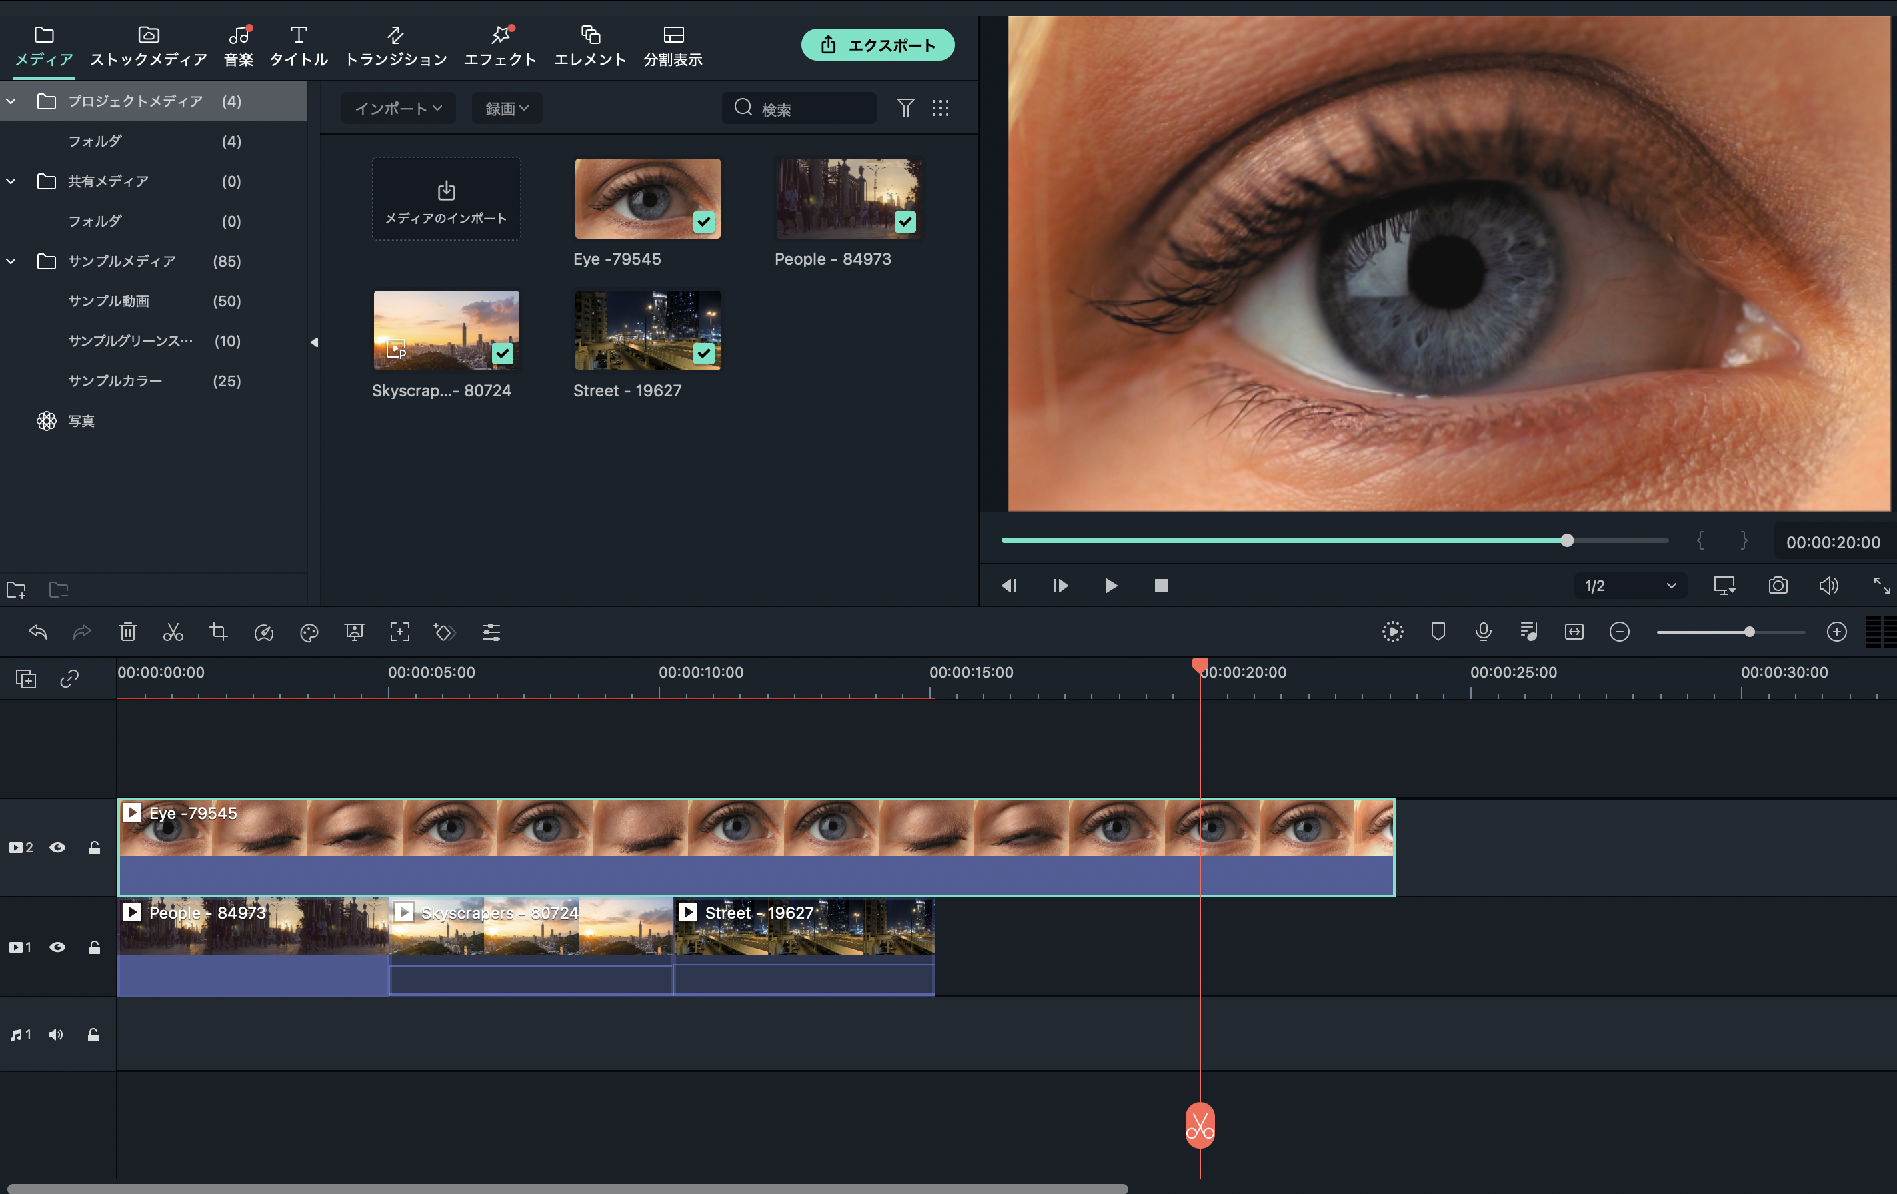
ここまで素材の準備が完了したら次に「Eye-79545」を
カットした素材の上の段に配置します。
そざい
じゅんび
かんりょう
つぎ
そざい
うえ
だん
はいち
0秒から始まるように
1番左にくっつけよう！
びょう
はじ
ばんひだり

Slide 23
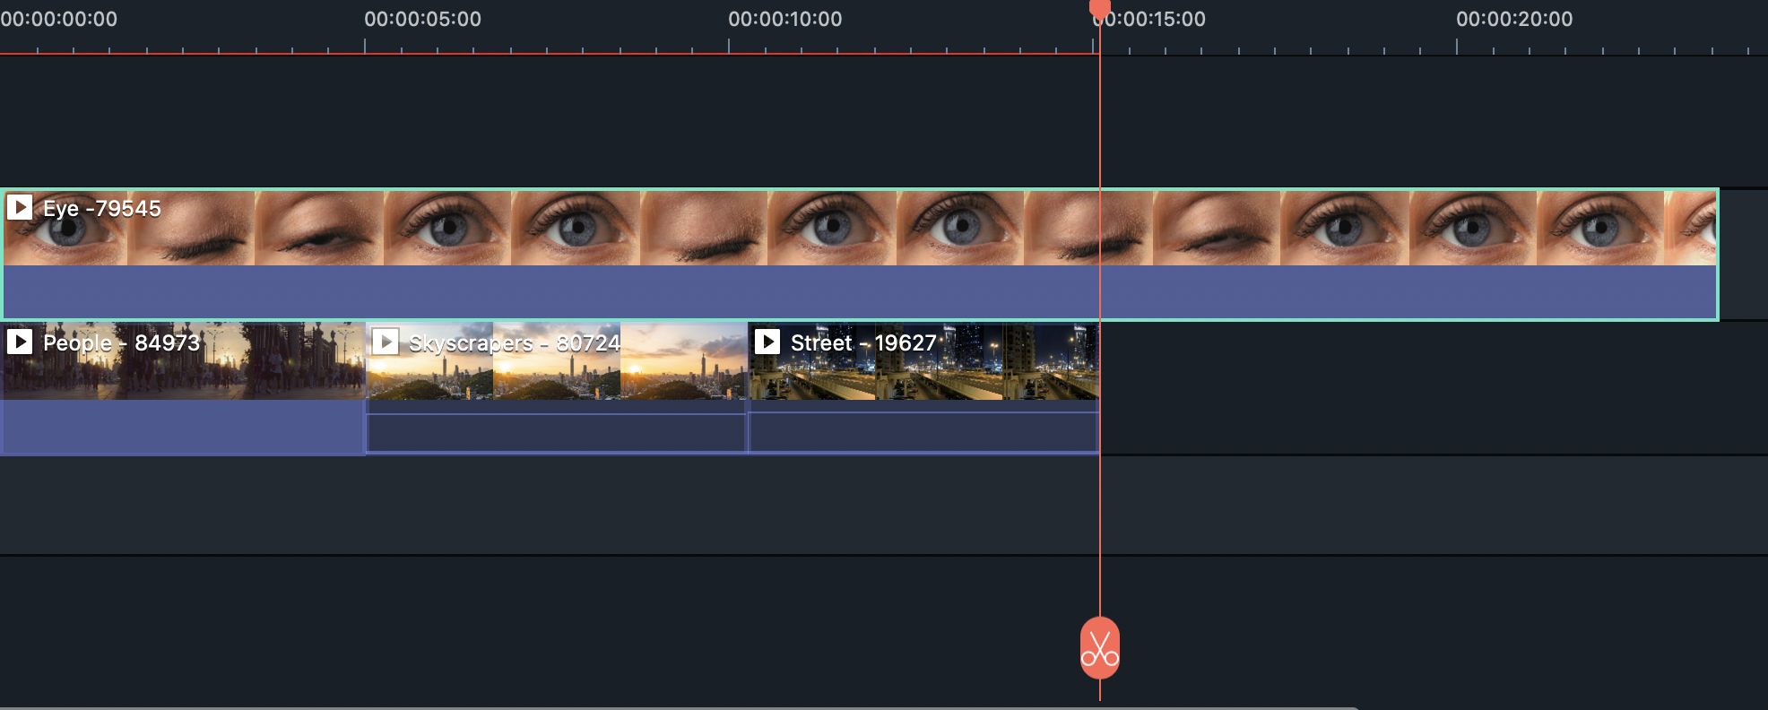
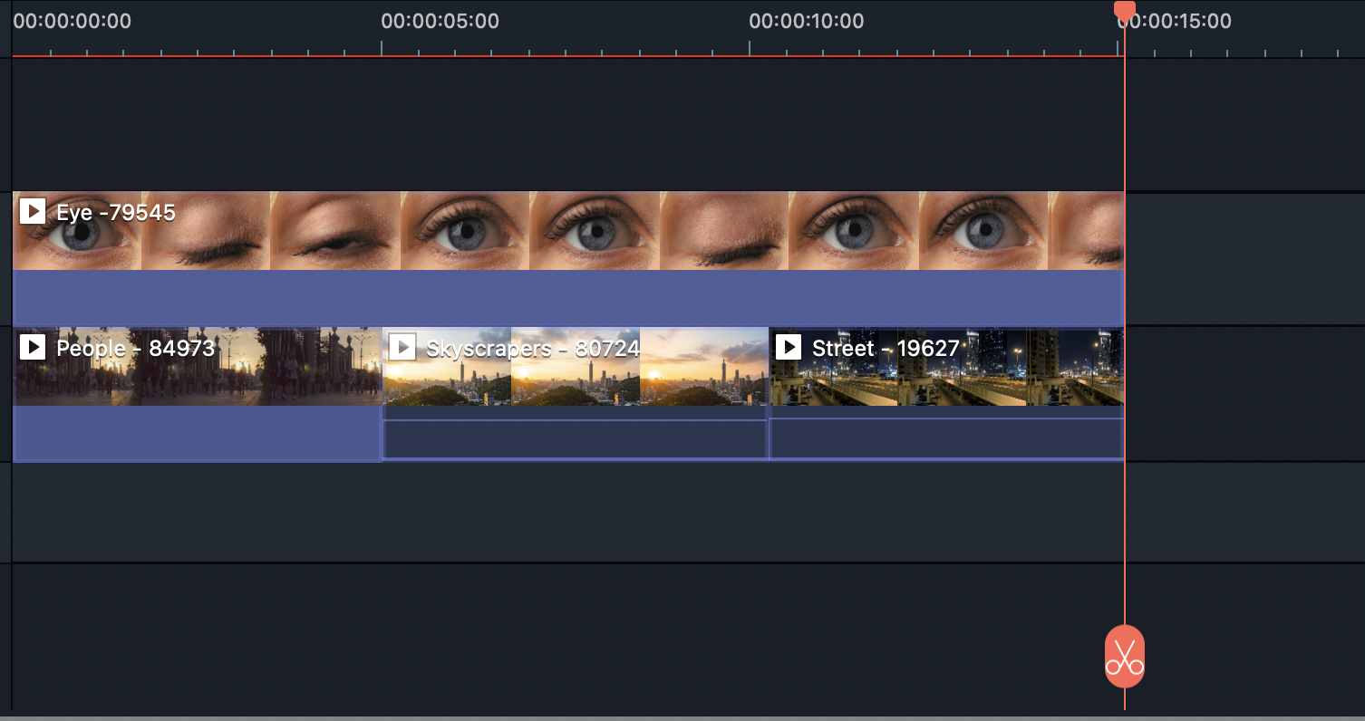
「Eye-79545」を下の素材の長さに合わせて
カットします。
した
そざい
なが
あ
さくじょ
カット&削除

Slide 24
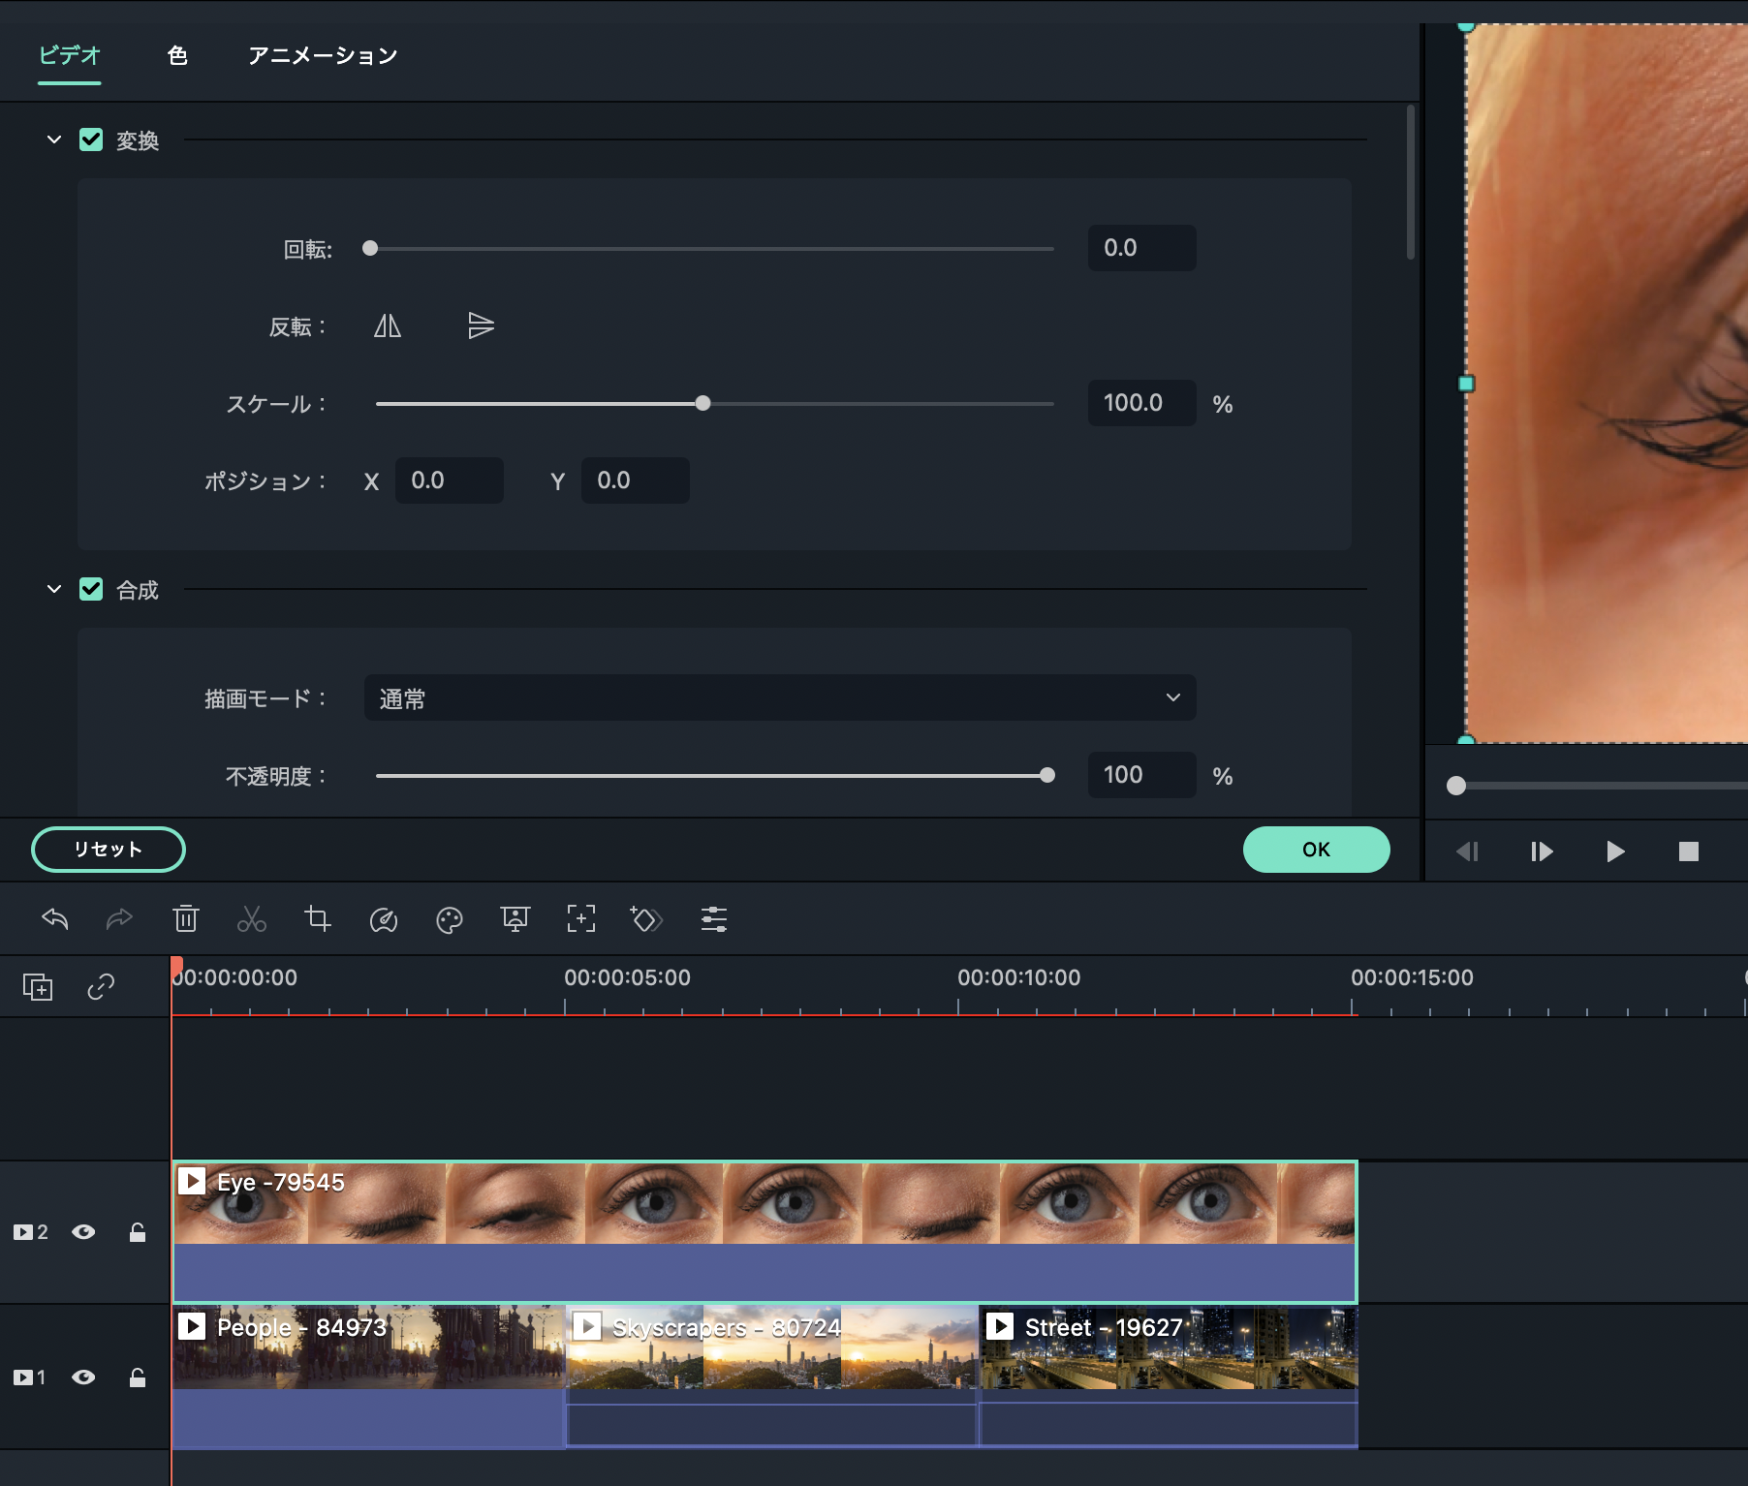
タイムライン上の「Eye-79545」を
ダブルクリックします。
じょう
「ビデオ」という項目が
表示されたね。
こうもく
ひょうじ
ダブルクリック

Slide 25
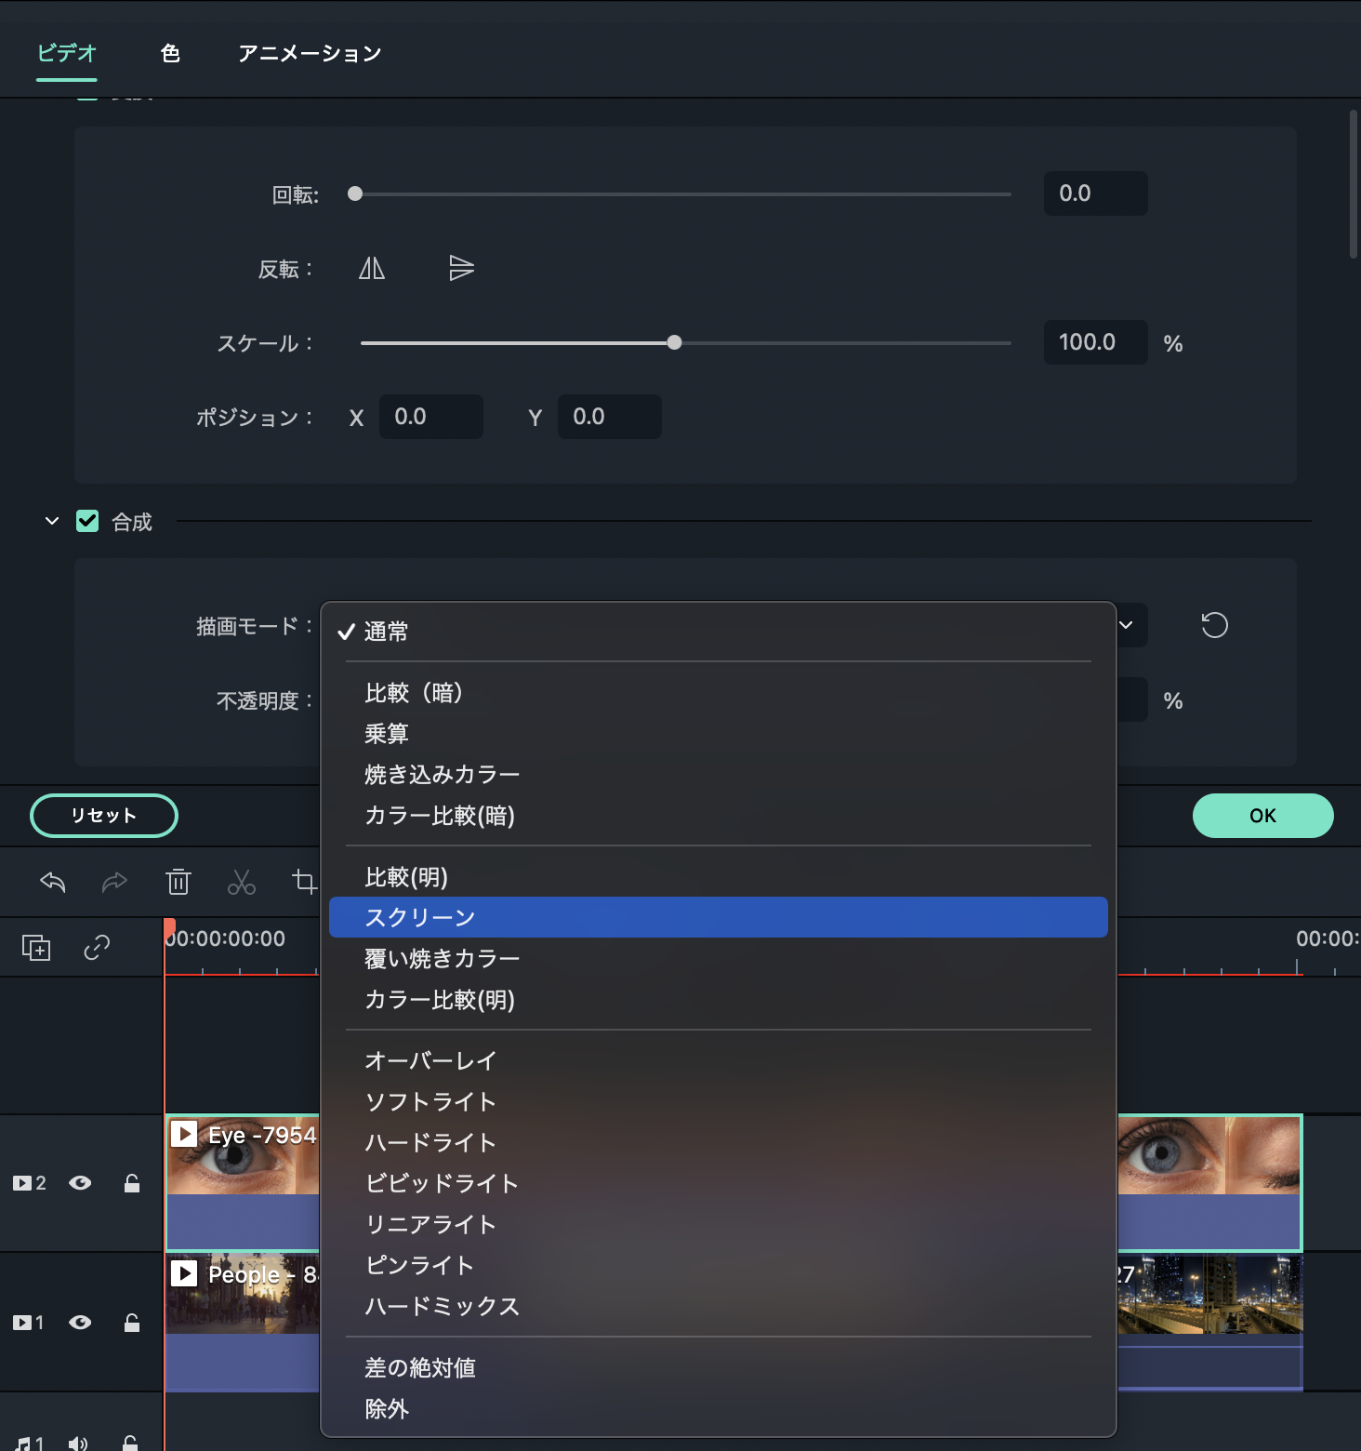
「ビデオ」の「描画モード」をクリックすると
項目が表示されます。
その中から「スクリーン」をクリックします。
びょうが
こうもく
ひょうじ
なか
クリック

Slide 26
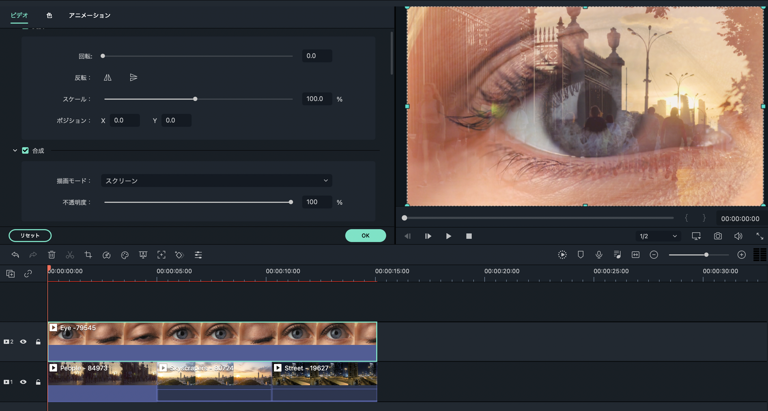
選択できたら、「OK」をクリックします。
せんたく
下の映像に綺麗に重ねることができたね！
した
えいぞう
きれい
かさ
クリック

Slide 27
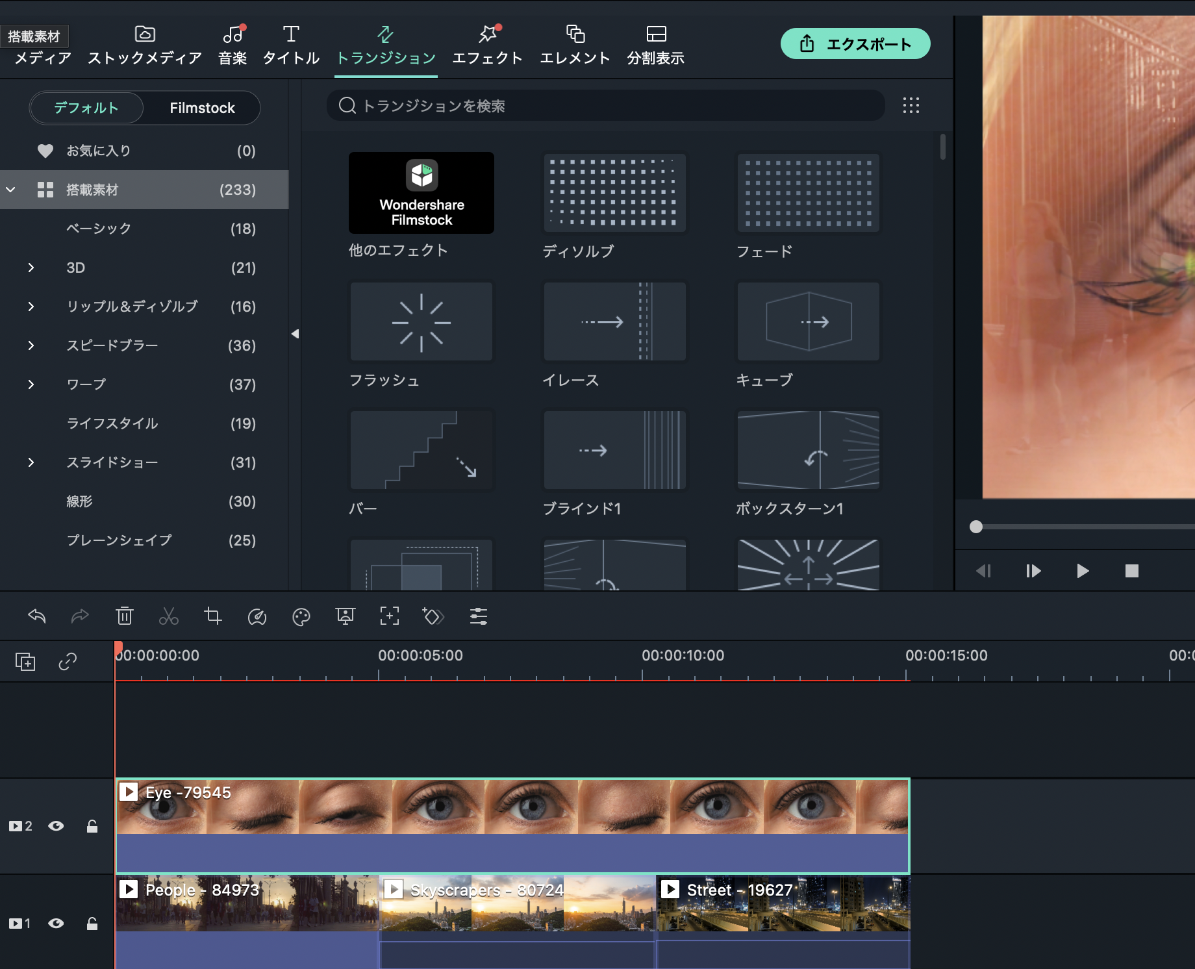
次に、動画の中にトランジションを入れていきます。
「トランジション」をクリックして
デフォルトの中の「搭載素材」をクリックします。
つぎ
どうが
なか
い
なか
とうさいそざい
クリック
トランジションの一覧が表示されるよ。
いちらん
ひょうじ

Slide 28
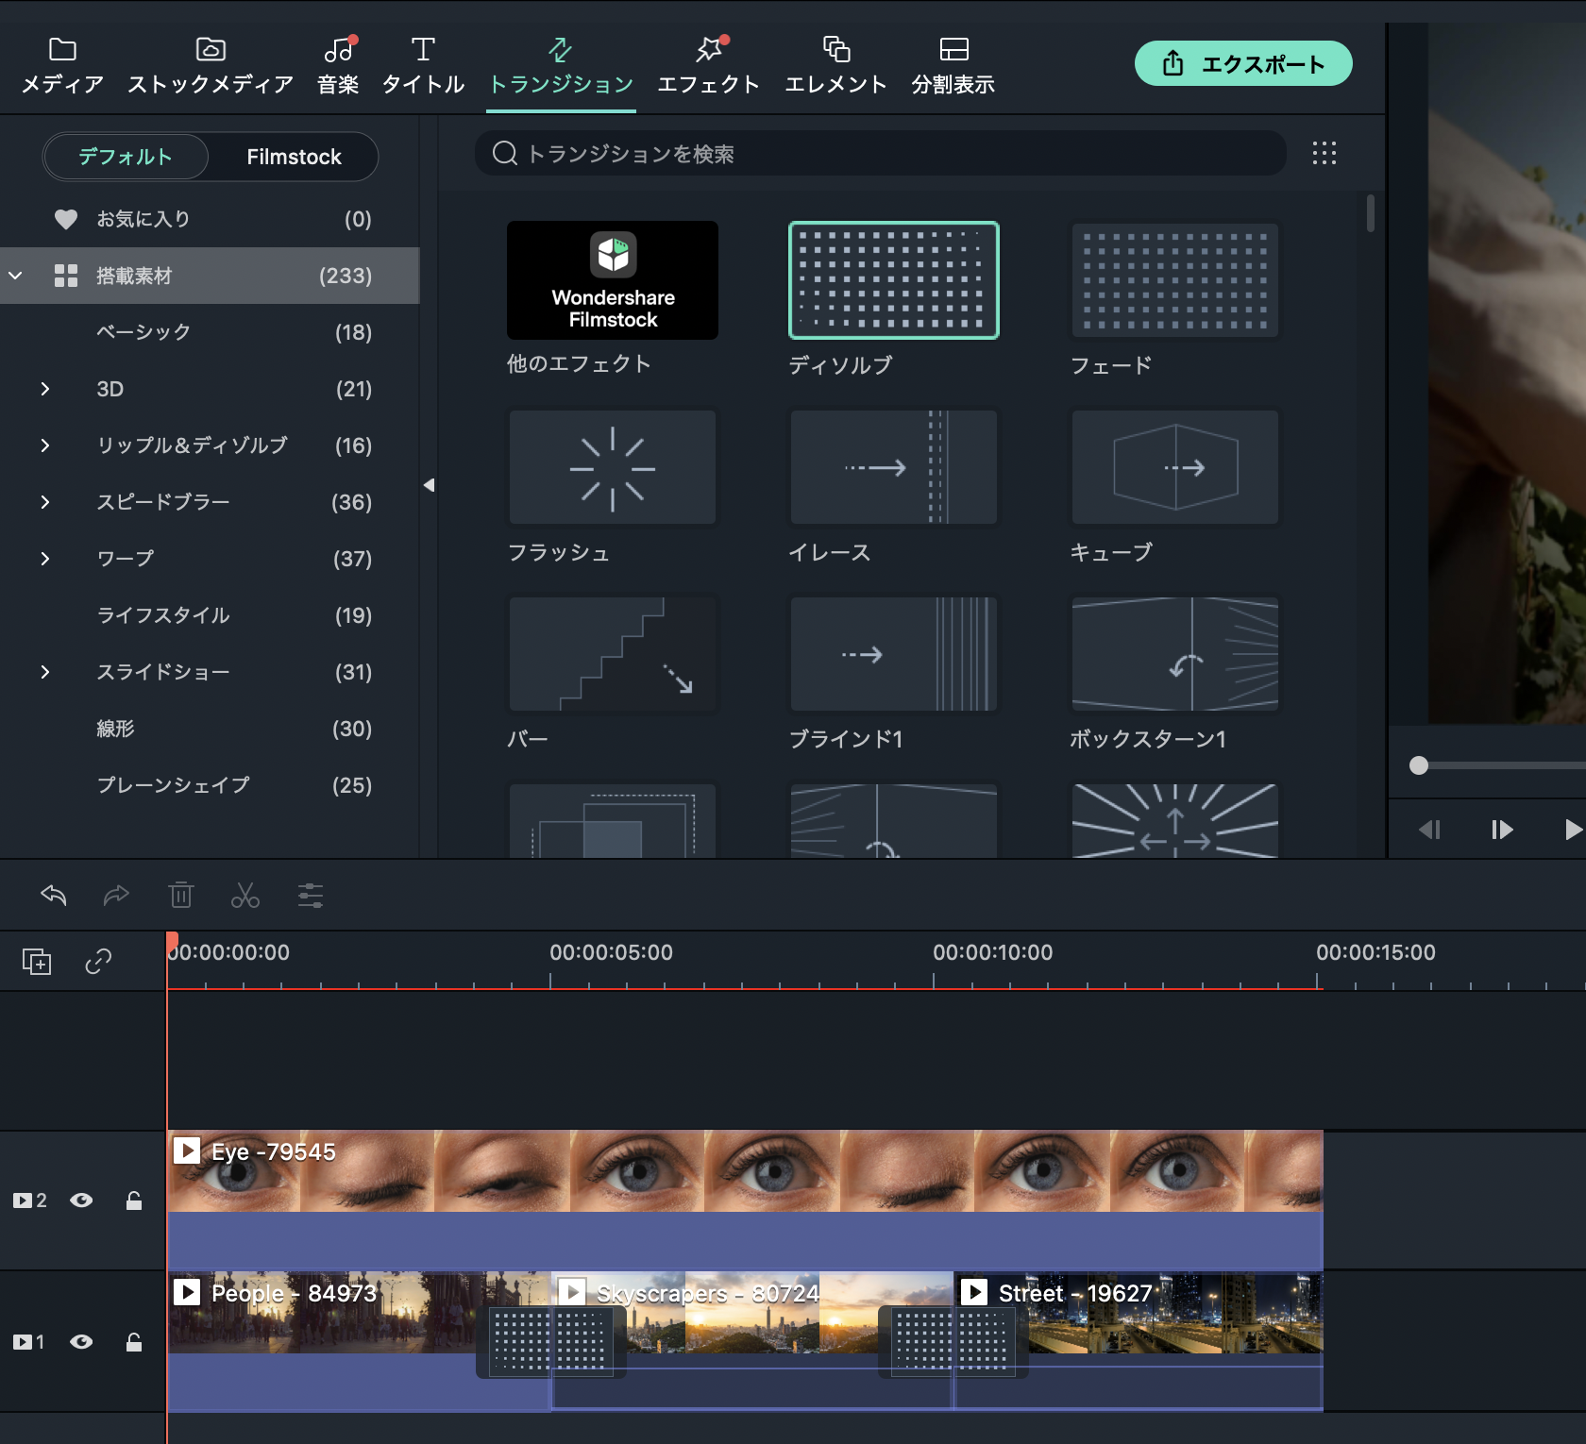
「ディゾルブ」を下の段にある動画素材の間全てに
ドラッグして入れます。
した
だん
どうがそざい
あいだすべ
い
再生してみると、それぞれの映像が
混ざるように変化していくよ。
さいせい
えいぞう
ま
へんか

Slide 29
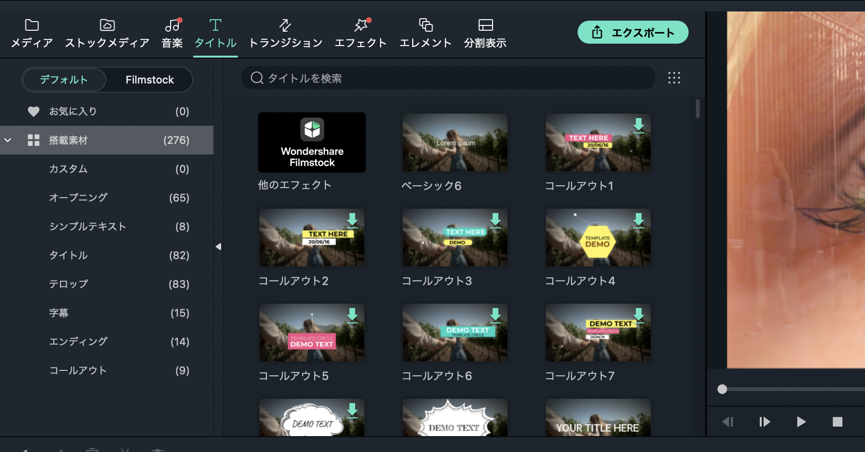
次は動画の中にテキストを入れていくよ。
「タイトル」の「デフォルト」から「搭載素材」を
クリックしよう！
つぎ
どうが
なか
い
とうさいそざい
タイトルのテンプレート一覧が表示されます。
いちらん
ひょうじ
クリック

Slide 30
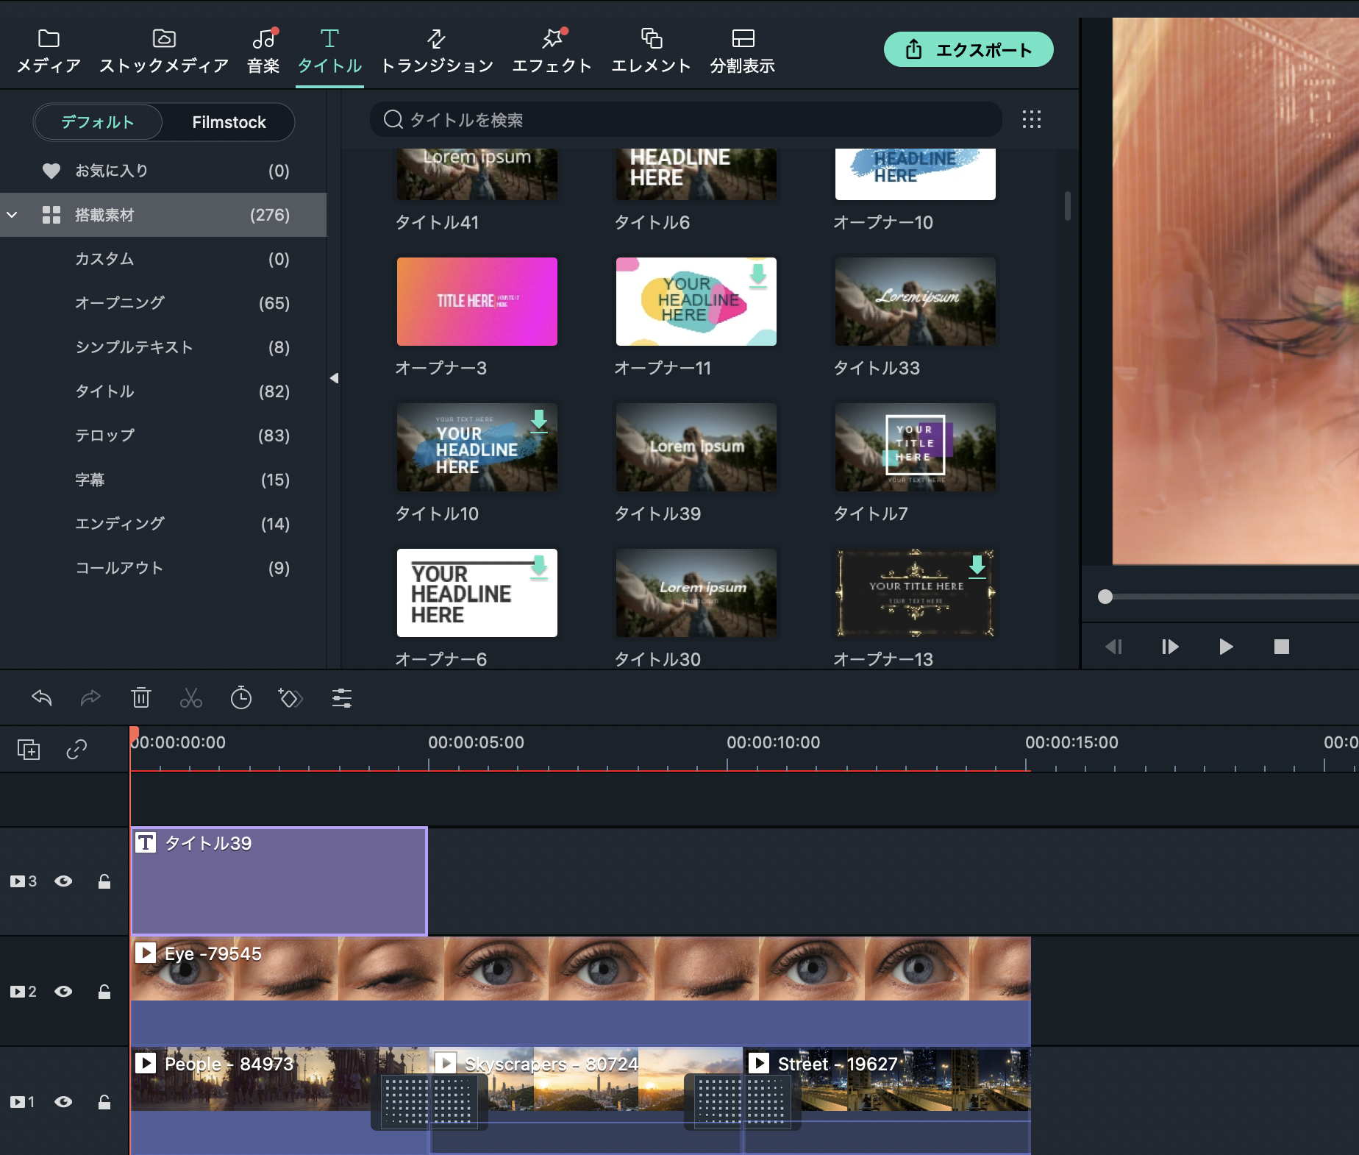
テンプレートの中の「タイトル39」を
タイムラインの一番上にのせます。
なか
いちばんうえ
見つからなければ
検索バーに
「タイトル39」と
入力してみよう！
み
けんさく
にゅうりょく

Slide 31
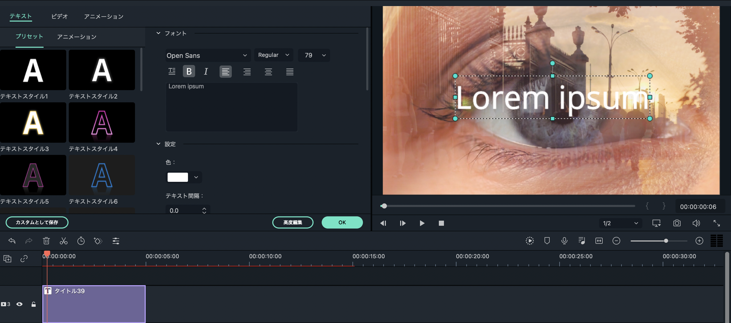
タイムラインに載せたタイトルをダブルクリックすると
画像のような画面が表示されます。
「テキスト」が選択されていることを確認します。
の
がぞう
がめん
ひょうじ
せんたく
かくにん
ダブルクリック

Slide 32
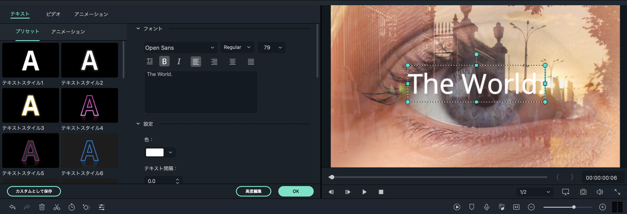
画面の中のテキストをダブルクリックするか、
左側にある赤枠で囲われた部分からテキストを変更します。
テキストを「The World.」に変えます。
がめん
なか
ひだりがわ
あかわく
かこ
ぶぶん
へんこう
か

Slide 33

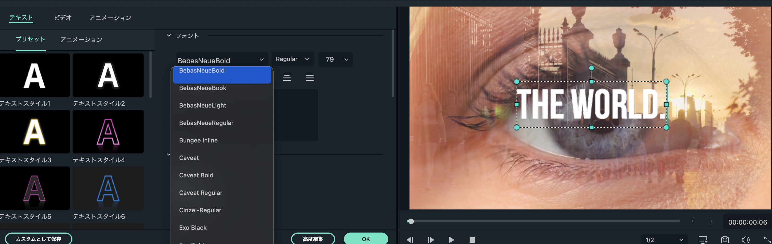
画面上の文字をダブルクリックしてから左の赤枠部分から
フォントを「BebasNeueBold」に変えます。
がめんじょう
もじ
ひだり
あかわくぶぶん
か
フォントの横の
をクリックしてね！
よこ

Slide 34

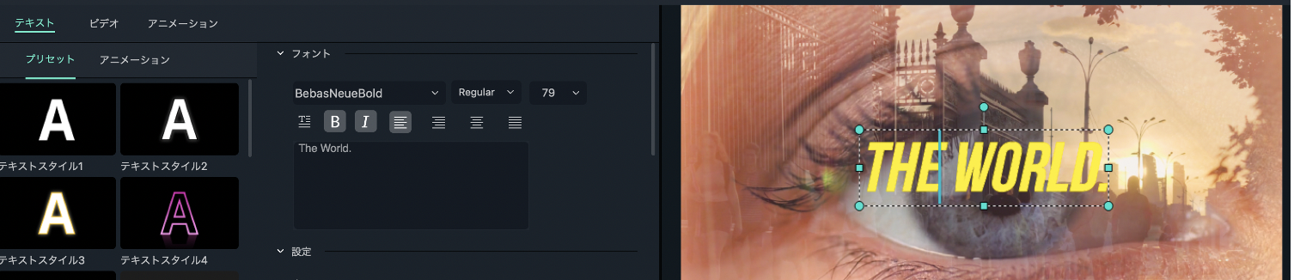
テキストを選択した状態で「フォント」の をクリックします。
せんたく
じょうたい
テキストが斜めになったね！
なな
次は文字の色を
黄色に変更しましょう！
つぎ
もじ
いろ
きいろ
へんこう
クリック
文字の色を変更する方法は
覚えているかな？
もじ
いろ
へんこう
ほうほう
おぼ

Slide 35
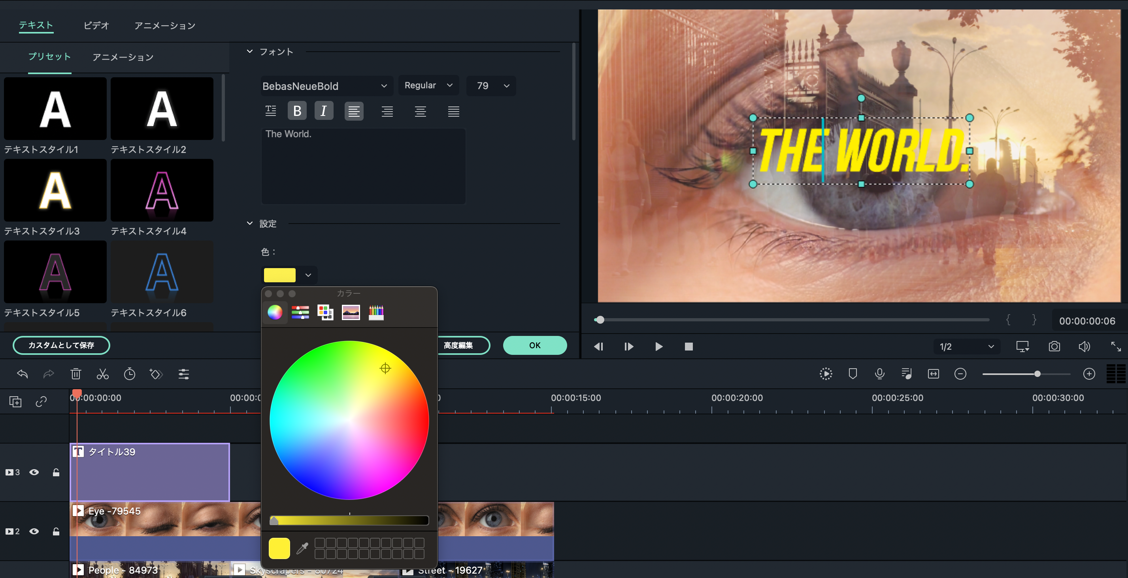
いろ
「色」から
文字の色を変えられるよ！
もじ
いろ
か

Slide 36
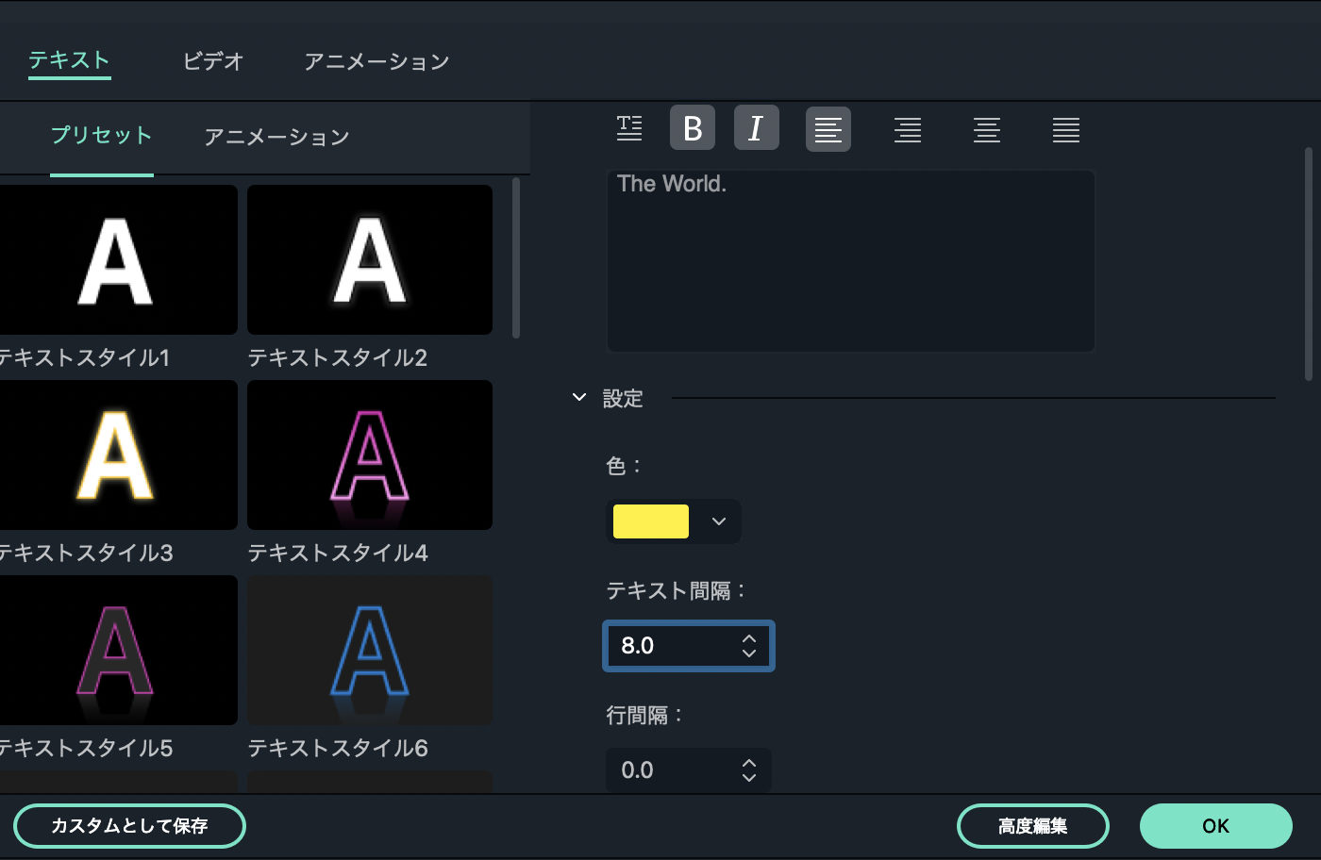
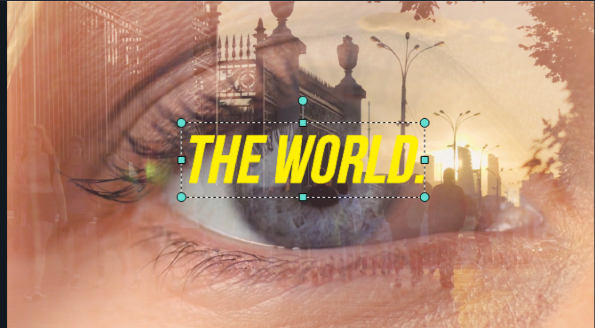
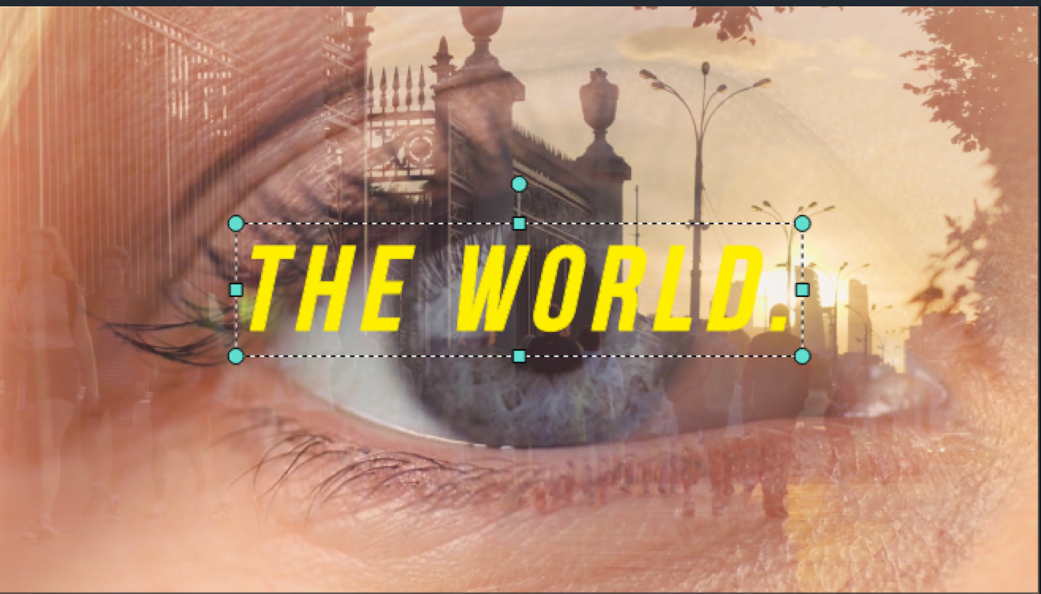
「テキスト間隔」を8.0まで上げておきましょう。
完成したら、「OK」を押します。
かんかく
あ
かんせい
お
テキストの間隔が少し離れるよ。
かんかく
すこ
はな
クリック

Slide 37
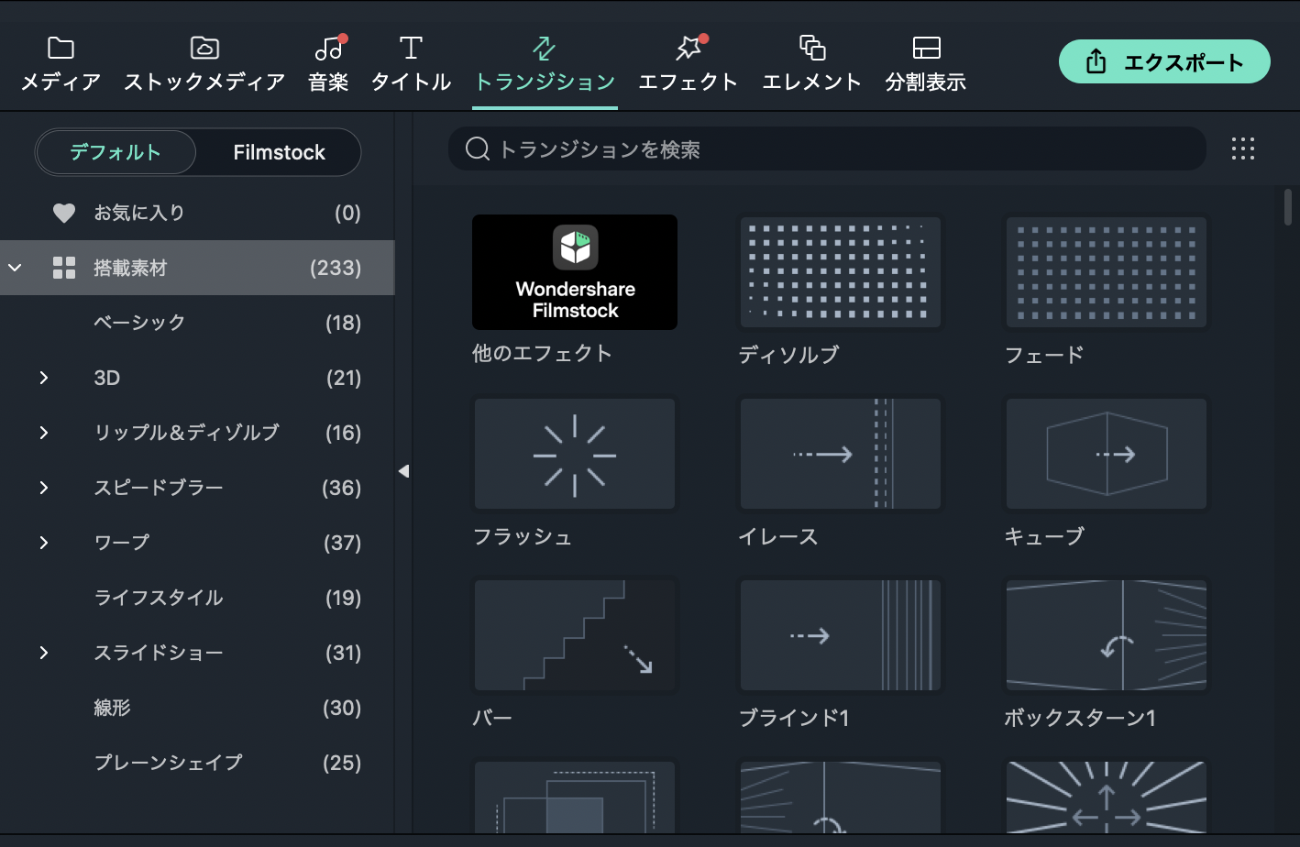
このままだとタイトルの最後が
急に終わってしまうね。
さいご
きゅう
お
トランジションを開いて
ディゾルブをかけていこう！
ひら

Slide 38
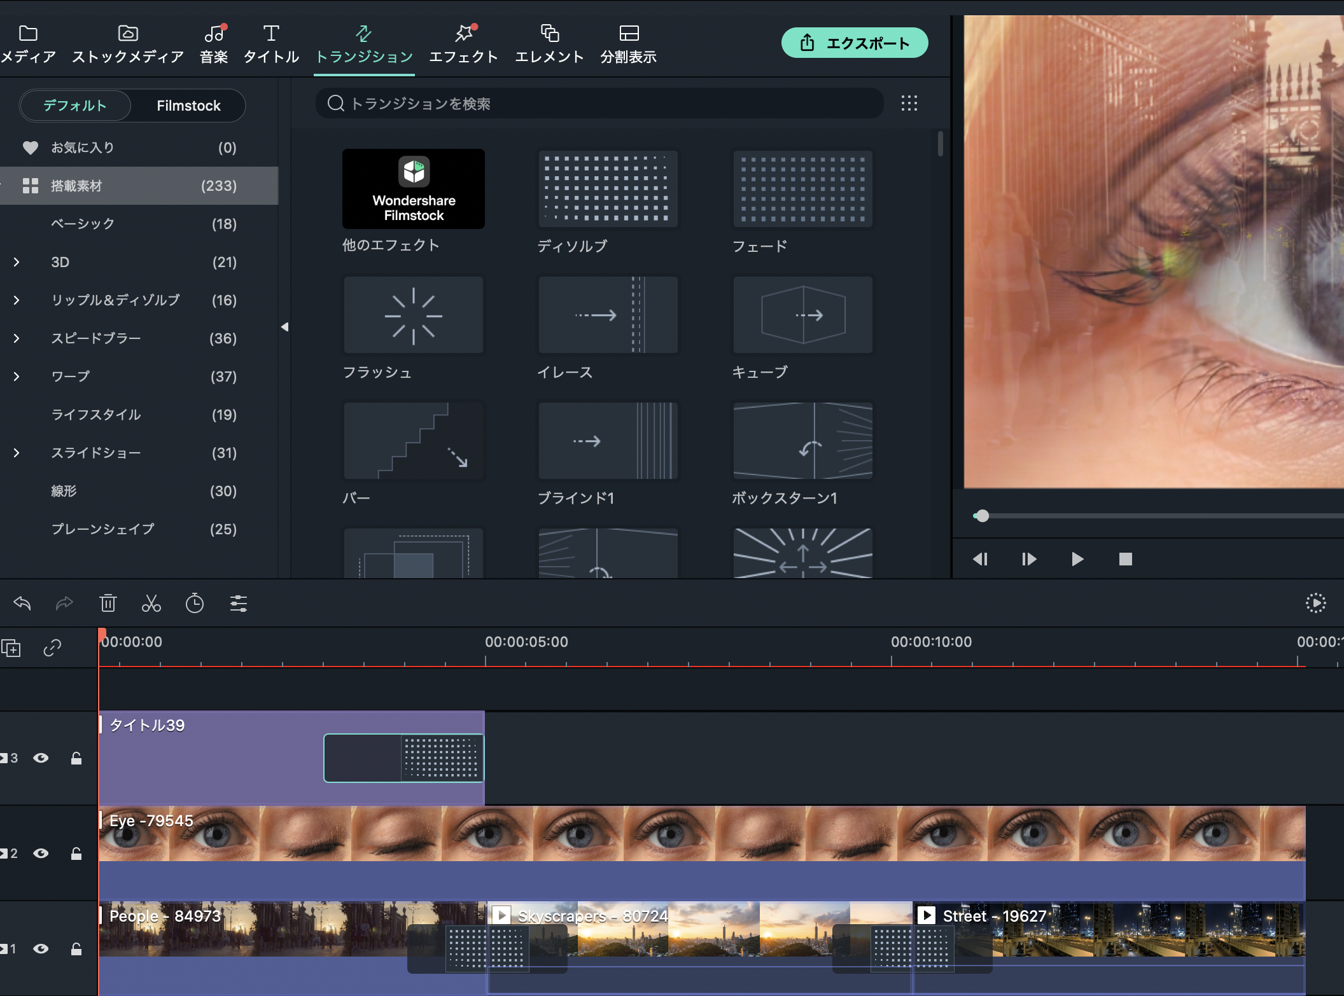
トランジションの搭載素材から「ディゾルブ」を
タイトルの右端にのせます。
とうさいそざい
みぎはし
クリック
タイトルがゆっくり消えていくよ。
き

Slide 39
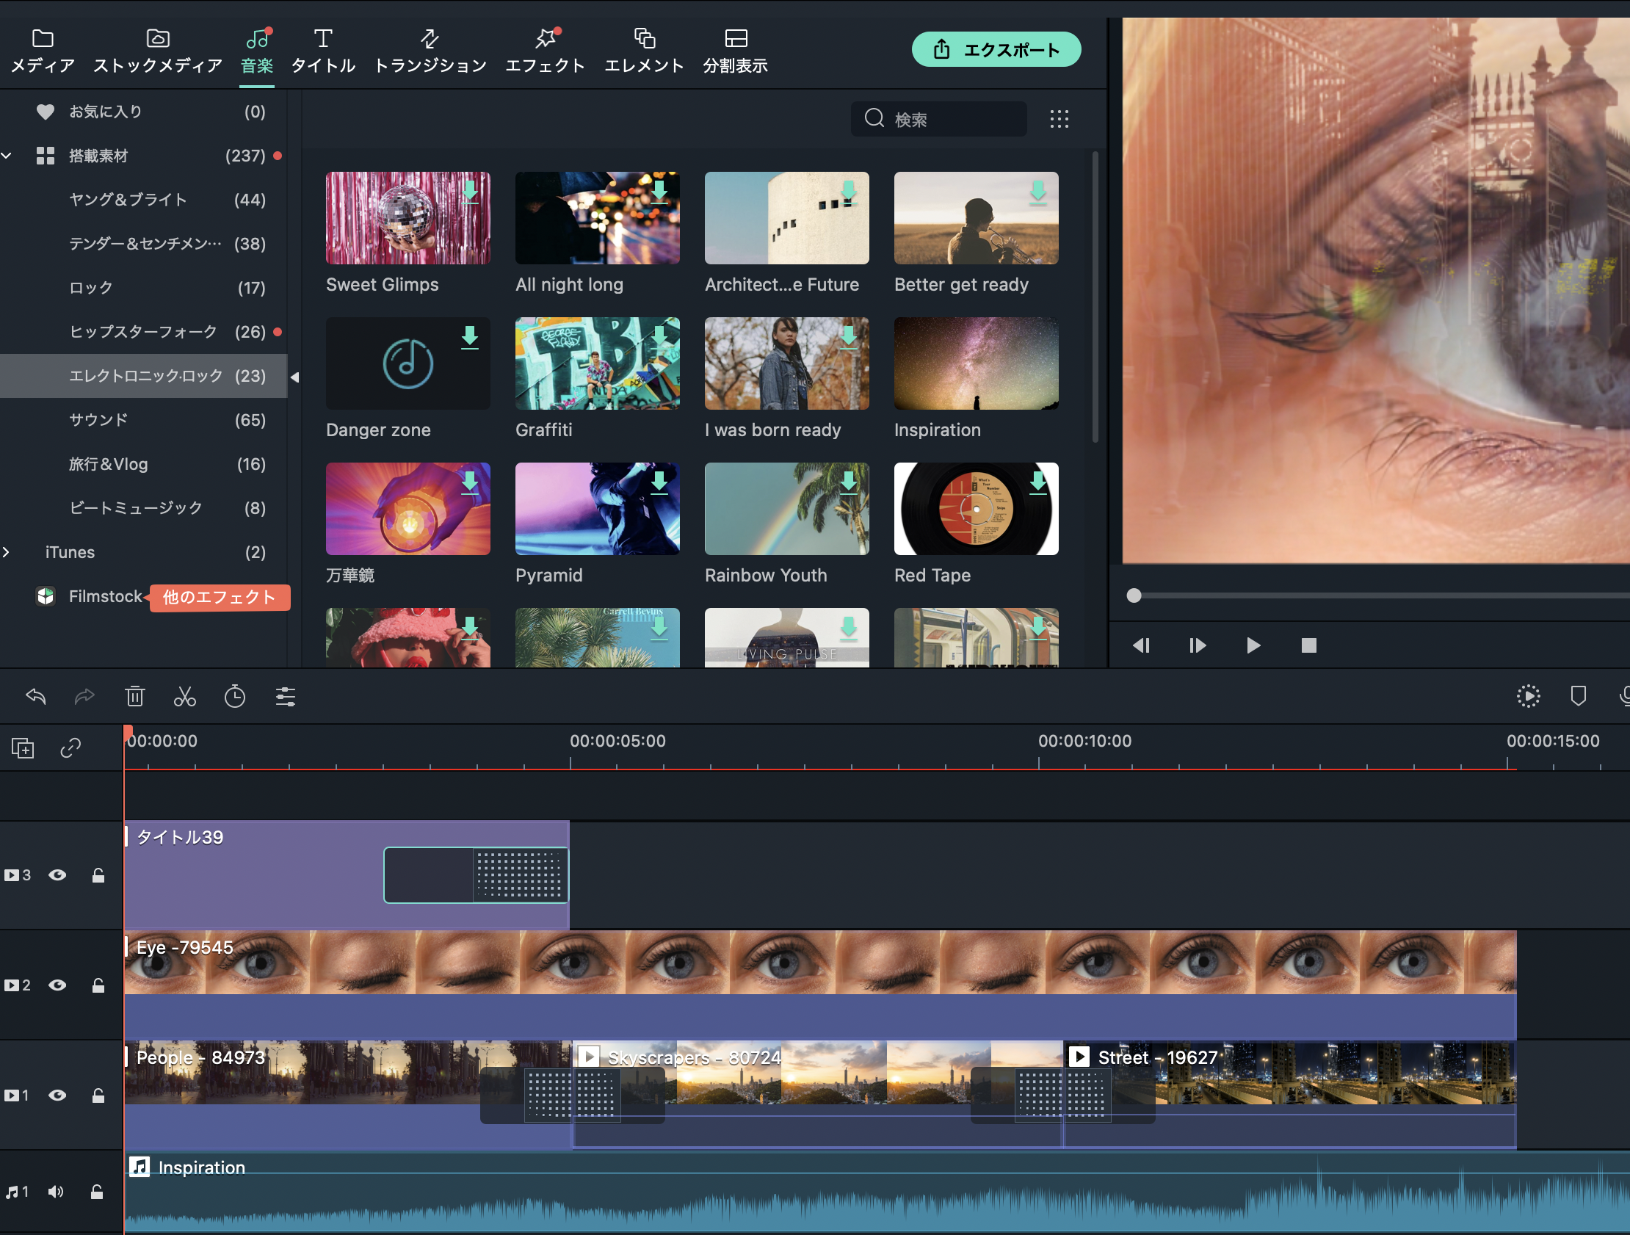
「音楽」の「搭載素材」を
クリックしよう。
おんがく
とうさいそざい
「エレクトロニック ロック」の中の
「Inspiration」を
タイムラインの下の部分にのせます。
なか
クリック
した
ぶぶん

Slide 40
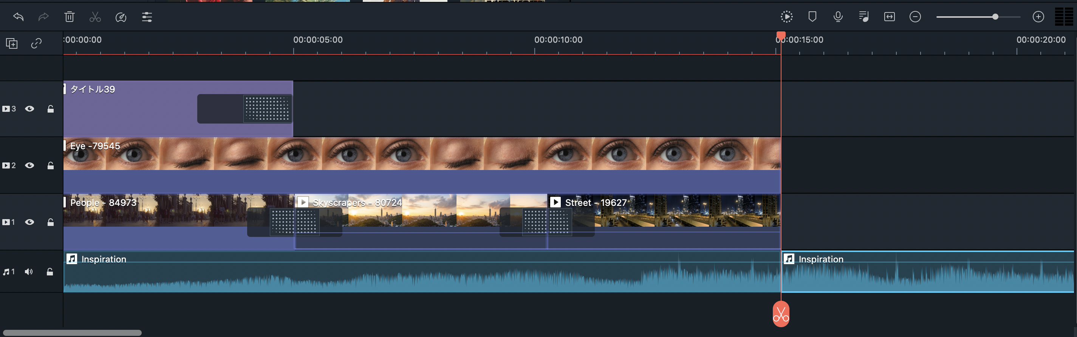
音楽を映像が終わる部分と同じ場所でカットします。
おんがく
えいぞう
お
ぶぶん
おな
ばしょ
カットした音楽は削除しよう。
おんがく
さくじょ
さくじょ
削除

Slide 41
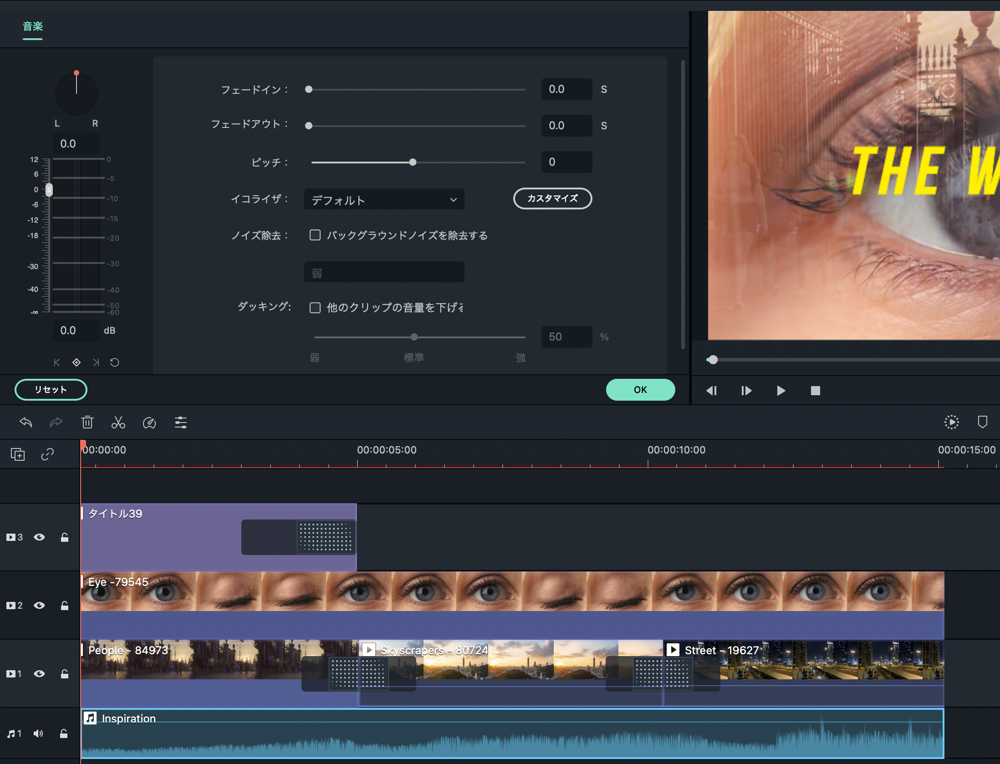
タイムライン上で音楽素材を
ダブルクリックすると
画像のような項目が表示されるよ！
じょう
おんがくそざい
がぞう
こうもく
ひょうじ
音楽の細かい調節を
していきます。
おんがく
こま
ちょうせつ
ダブルクリック

Slide 42
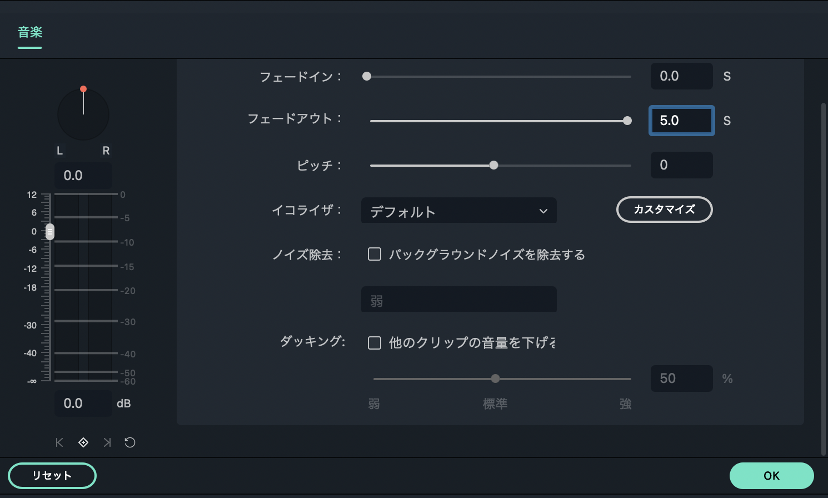
「フェードアウト」の数値を5.0まで上げておきます。
すうち
あ
音楽の最後の部分の音が
少しずつ小さくなるよ。
おんがく
さいご
ぶぶん
おと
すこ
ちい
「OK」をクリックして完了です。
かんりょう

Slide 43

動画を保存しよう
どうが
ほぞん
ファイル→「プロジェクトを別名で保存」を選択する。
べつめい
ほぞん
せんたく

Slide 44
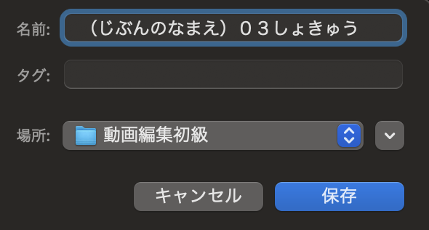
動画を保存しよう
どうが
ほぞん
ファイル名を「（じぶんのなまえ）０３しょきゅう」にして
「保存」ボタンをおす。
めい
ほぞん

Slide 45
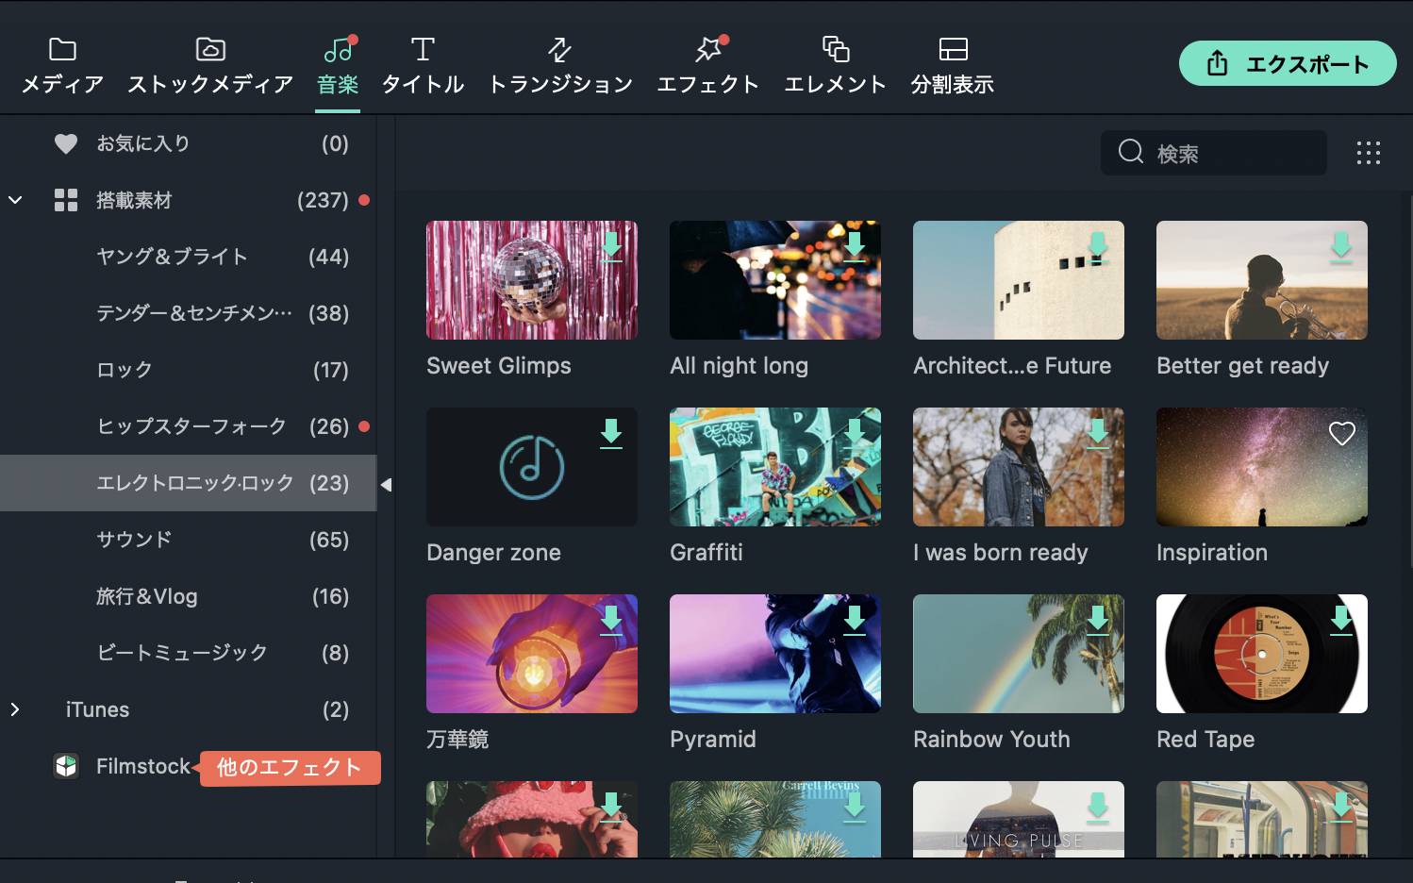
すべ へんしゅう かんりょう
かんせい えいぞう か だ ひと どうが
全ての編集が完了したら「エクスポート」をクリックします。
完成した映像を書き出して一つの動画にします。
クリック

Slide 46

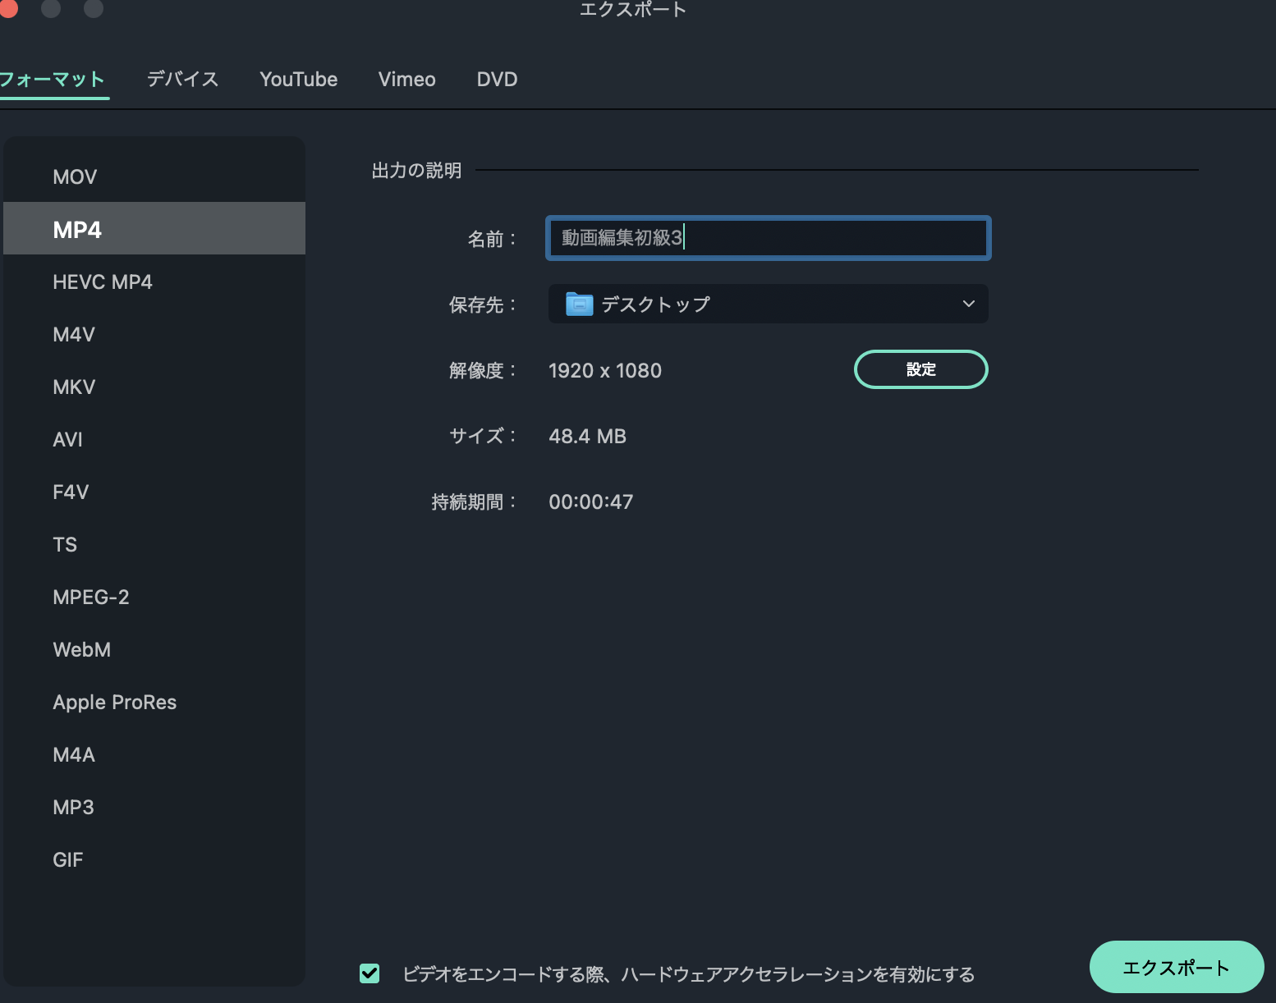
「MP4」を選択して、名前は自分の好きなものにします。
その名前のファイルで動画が書き出されます。
保存先は「デスクトップ」にして を押します。
せんたく
なまえ
じぶん
す
なまえ
どうが
か
だ
ほぞんさき
お
画像では
「動画編集初級3」という
名前にしたよ！
がぞう
どうがへんしゅうしょきゅう
なまえ

Slide 47
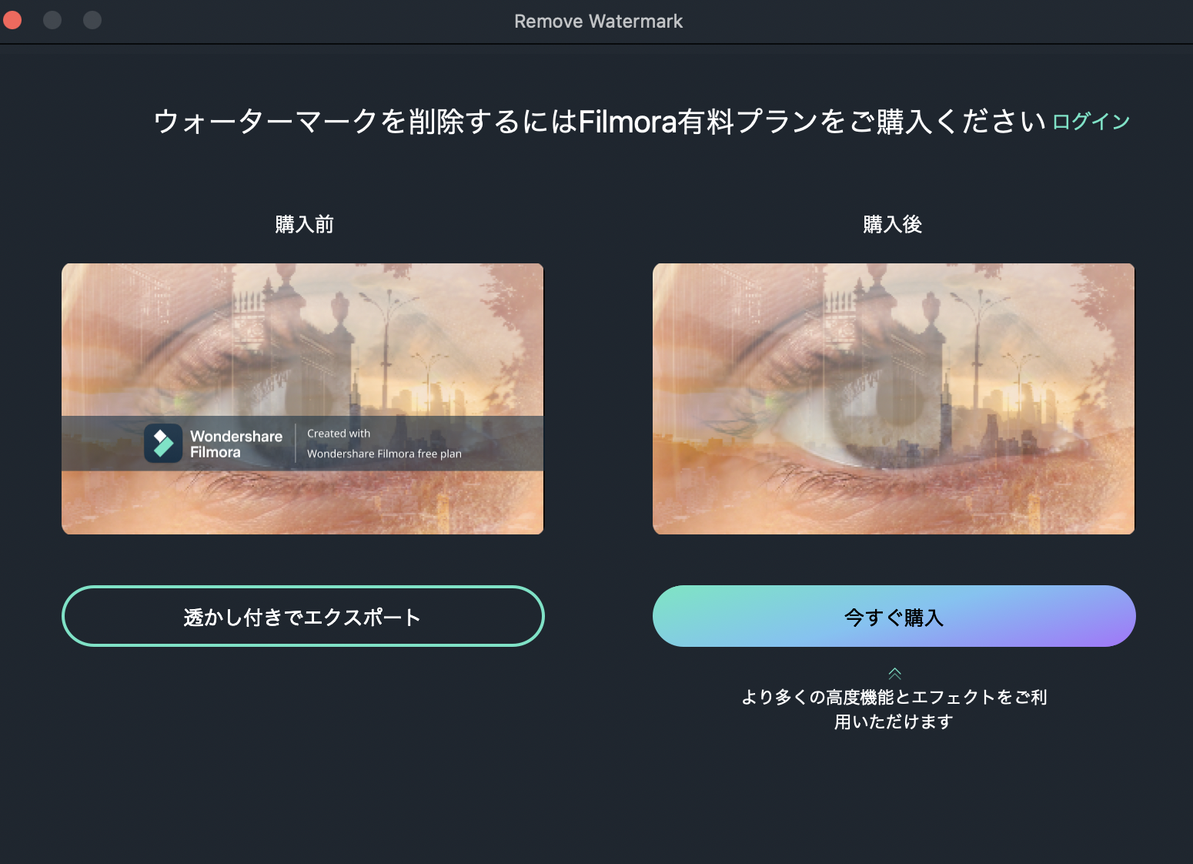
画像のような画面が表示されます。
左側の「透かし付きでエスクポート」をクリックします。
Filmoraのロゴ入りの動画がデスクトップに書き出されます。
がぞう
がめん
ひょうじ
ひだりがわ
す
つ
フィモーラ
い
どうが
か
だ

Slide 48


動画の書き出しが終わるまでは
左のような画像が表示されるよ。
少し時間がかかるけど、
そのまま待っていてね！
どうが
か
だ
お
ひだり
がぞう
ひょうじ
すこ
じかん
ま
「おめでとう！」という
表示が出たら「OK」を押して
デスクトップに動画があることを確認しよう！
ひょうじ
で
お
どうが
かくにん

Slide 49
完成動画を編集する
かんせいどうが へんしゅう

Slide 50
完成動画を編集する
かんせいどうが
へんしゅう
動画の保存はできたかな？
どうが
ほぞん
保存ができたら、タイムラインにのせた
タイトルや音楽を変更して
動画のイメージを変えてみよう！
ほぞん
おんがく
へんこう
どうが
か
動画の順番を変えるのも
良いね！
どうが
じゅんばん
か
よ

Slide 51
完成動画を編集する
かんせいどうが
へんしゅう
完成したら、動画を再生して
良いところ・悪いところを考えてみよう！
もっと良い動画にするにはどこを変えたら良いかな？
かんせい
どうが
さいせい
よ
わる
かんが
よ
どうが
か
よ
フォントの色を変えたり、
テキストを太字や斜めにするだけでも
動画の印象が変わるね！
いろ
か
ふとじ
なな
どうが
いんしょう
か
完成したら、ファイル名を
「(じぶんのなまえ）しょきゅう０３チャレンジ」にして「保存」ボタンをおそう。
かんせい
めい
ほぞん

Slide 52

おつかれさまでした！
がんばったね！

